Slide 1

Könyvrestaurálás az Egyetemi Könyvtárban
Szalaváry Miklós
restaurátor
SZAKKÖNYVTÁRI SEREGSZEMLE 2022

Slide 2
Milyen károsodások érhetik a dokumentumot?
RAKTÁR
-hőmérséklet,
-páratartalom,
-fény,
-elhelyezés,
-tisztaság hiánya
-
RAKTÁRON KÍVŰLI MOZGATÁS
-kiállítás,
-kutatás,
-digitalizálás

Slide 3
RESTAURÁLÁS
-Dokumentáció készítés.
-Kémiailag károsodott anyag előnyben részesítése.
-Anyag, tinta vizsgálat.
-A kötésből előkerülő töredékek, iratok,stb...tisztítása, restaurálása.
- Korhű kötésitechnika alkalmazása.
-Visszaoldható anyagok, ragasztók használata.
-Látható legyen a különbség az eredeti és a restaurált rész között.

Slide 4
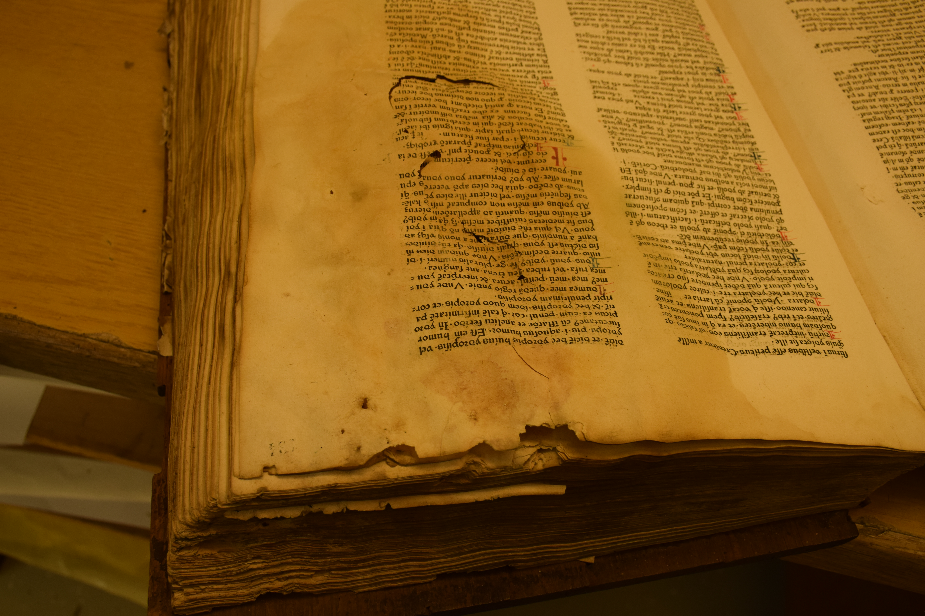
Kémiailag károsodott anyag .

Slide 5
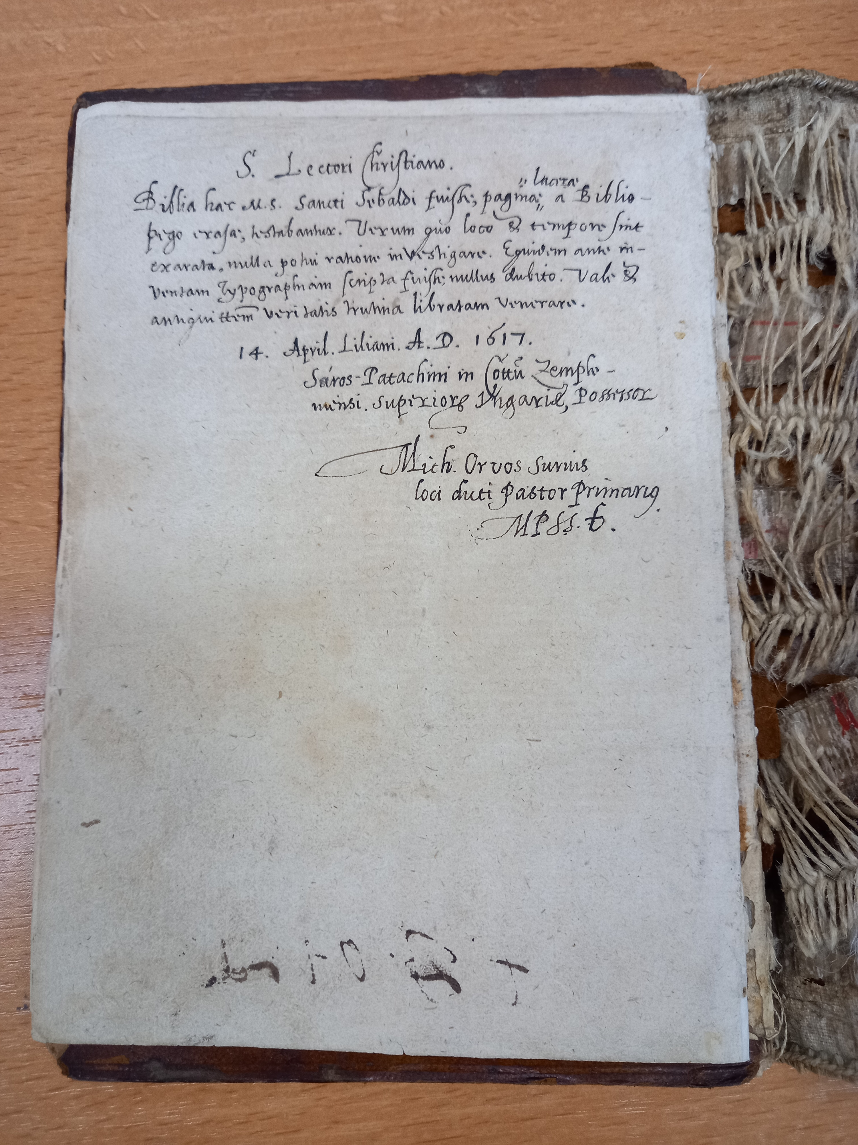
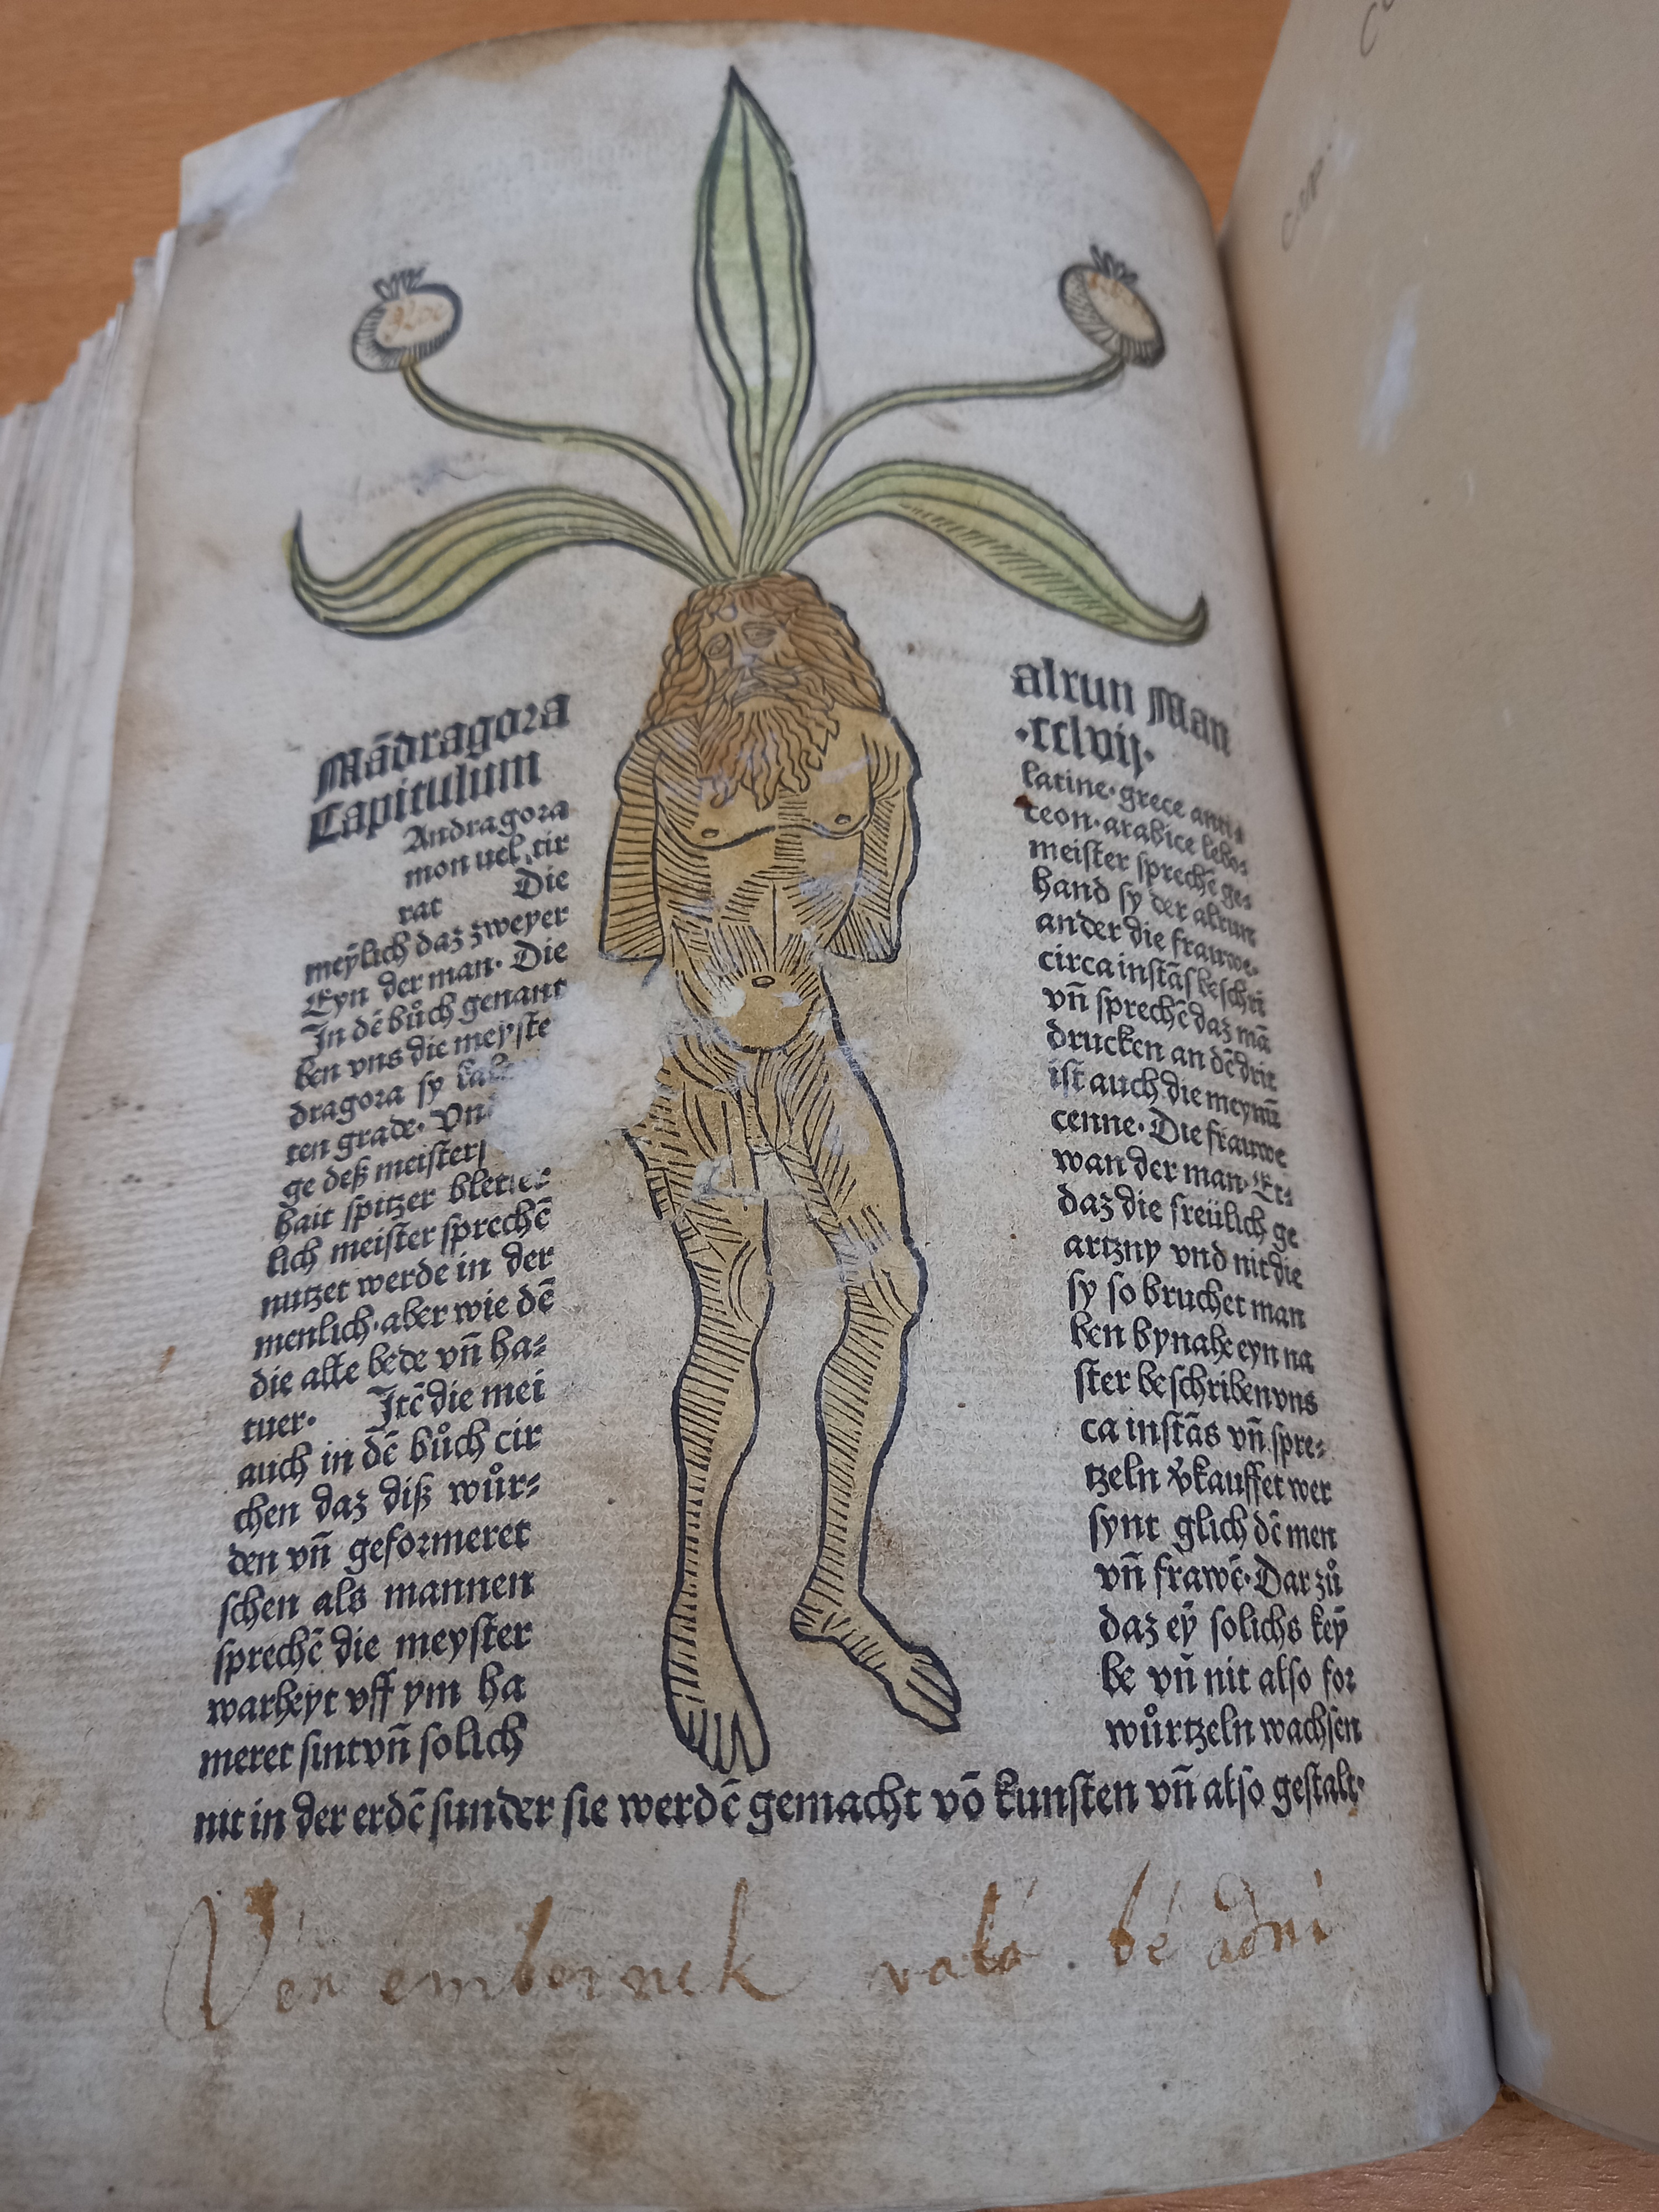
Tinta vizsgálat.

Slide 6
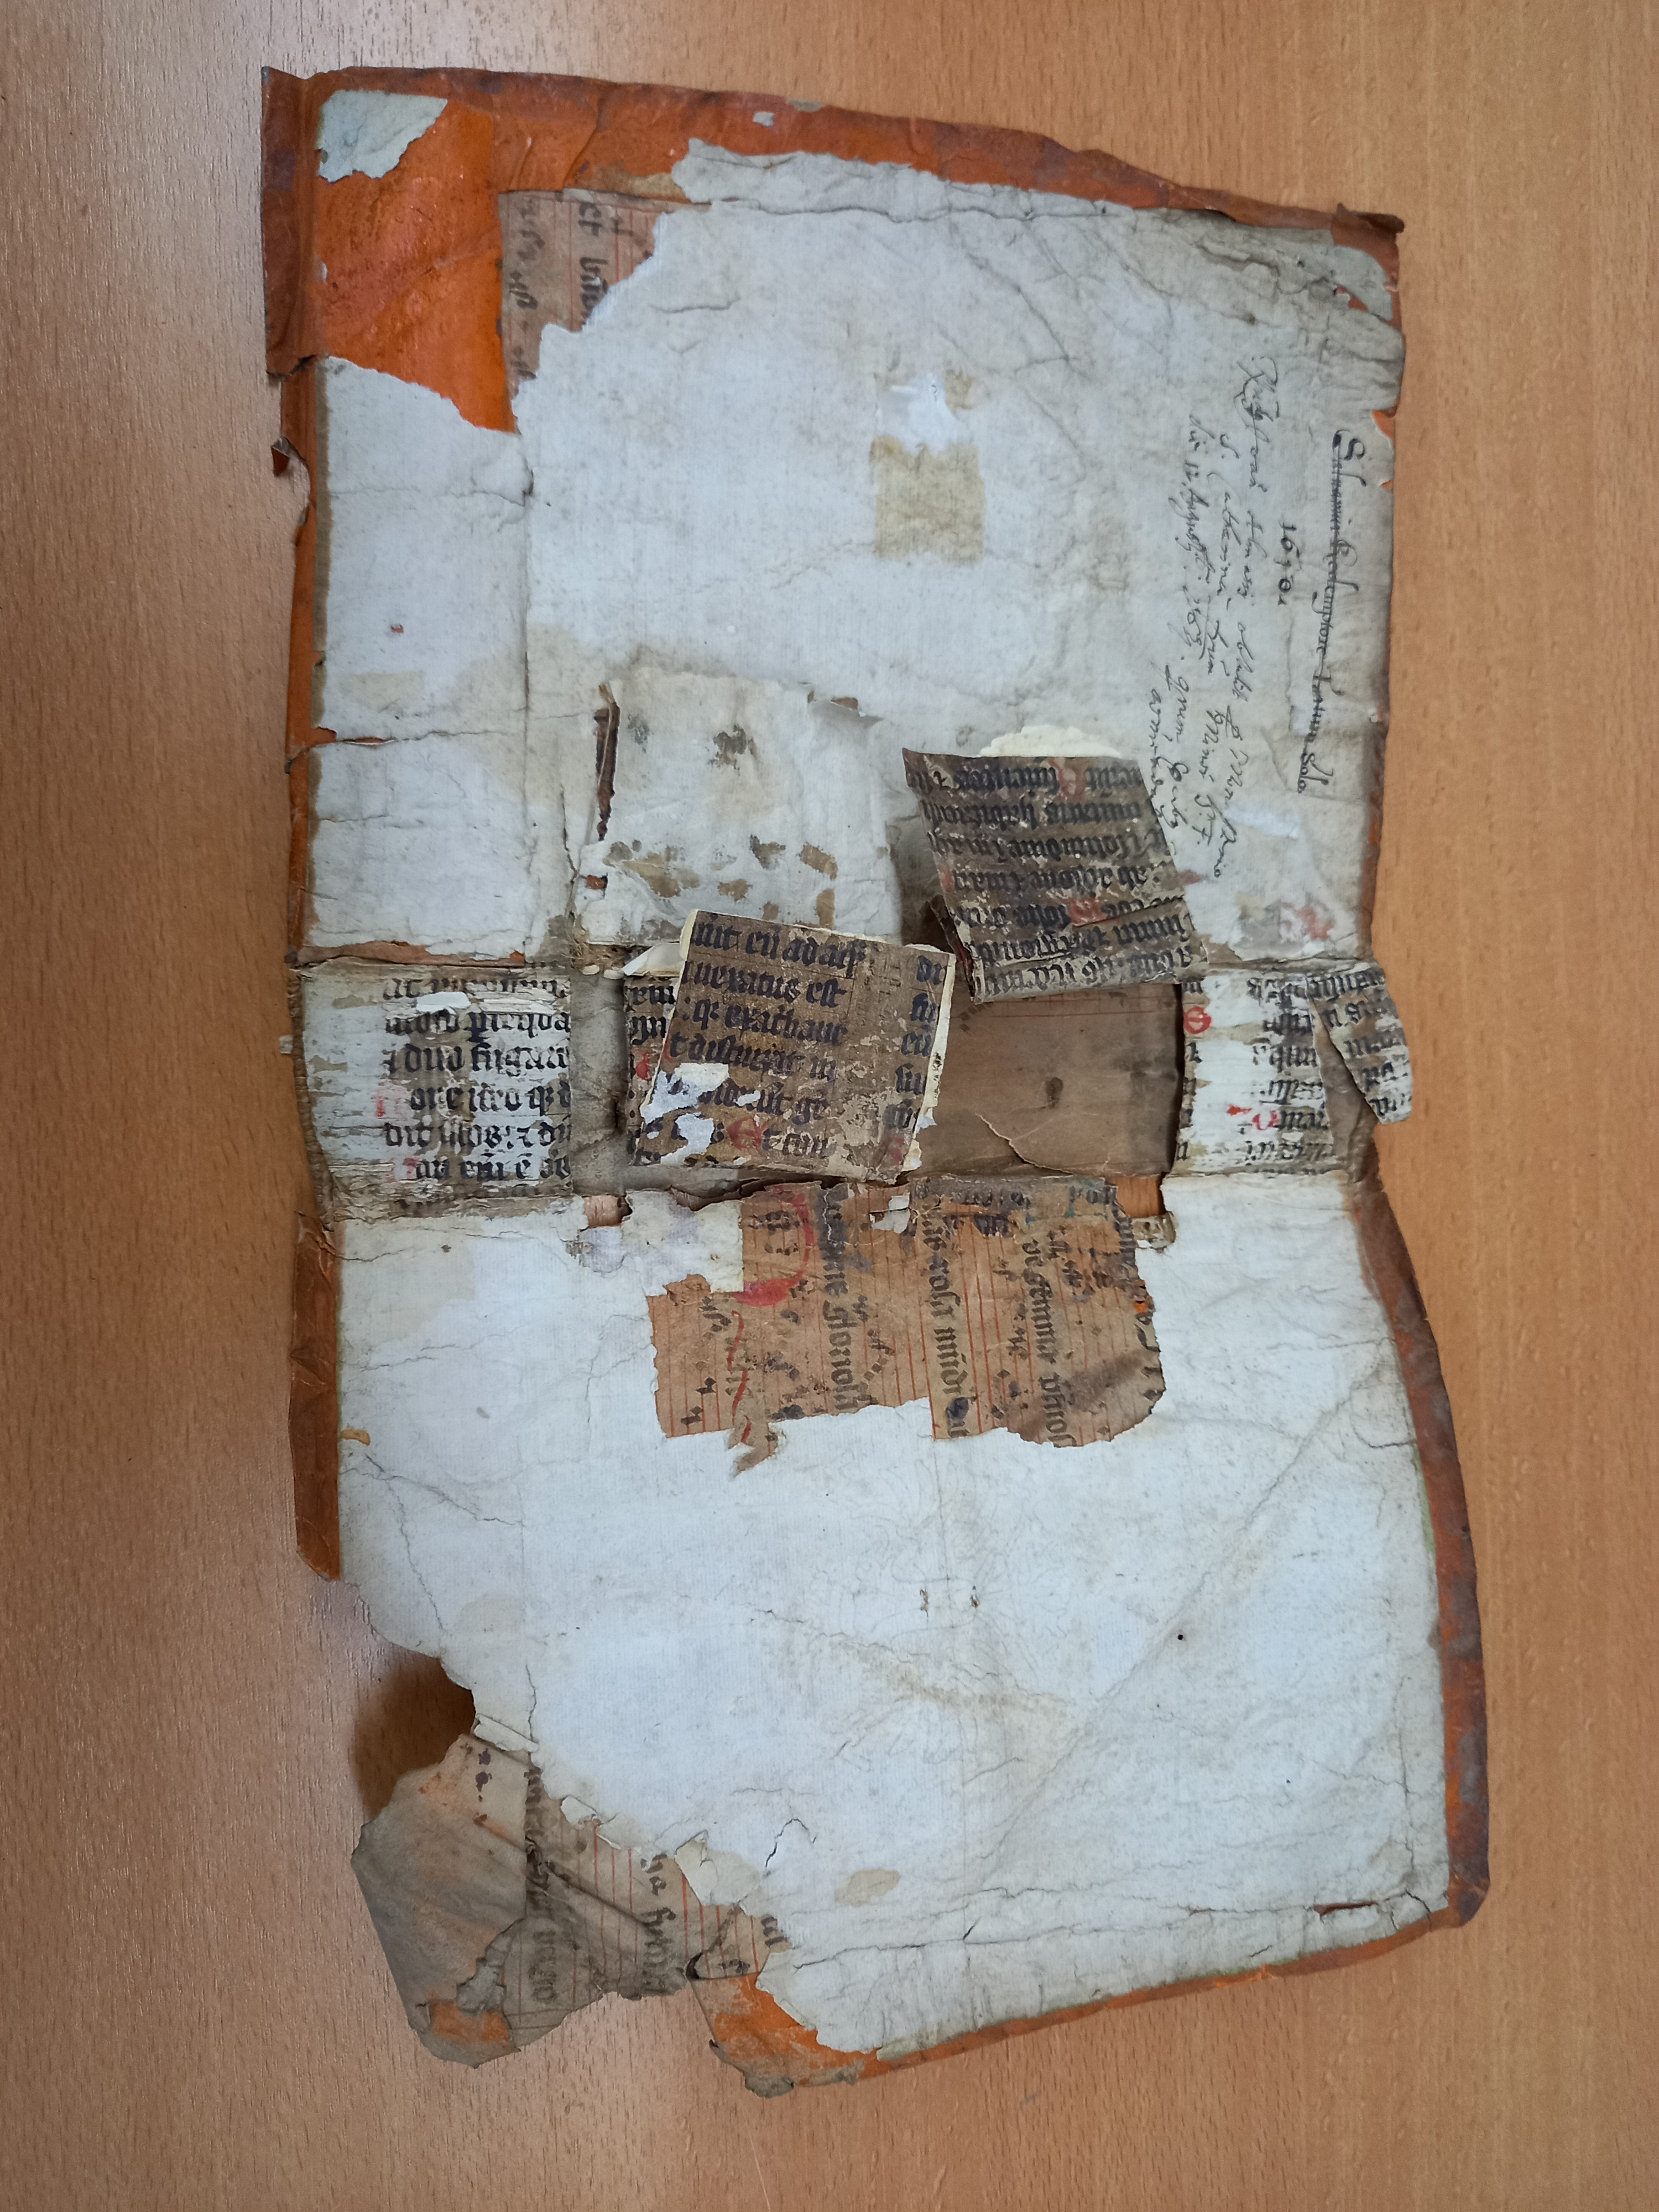
Kötésből előkerült töredékek

Slide 7
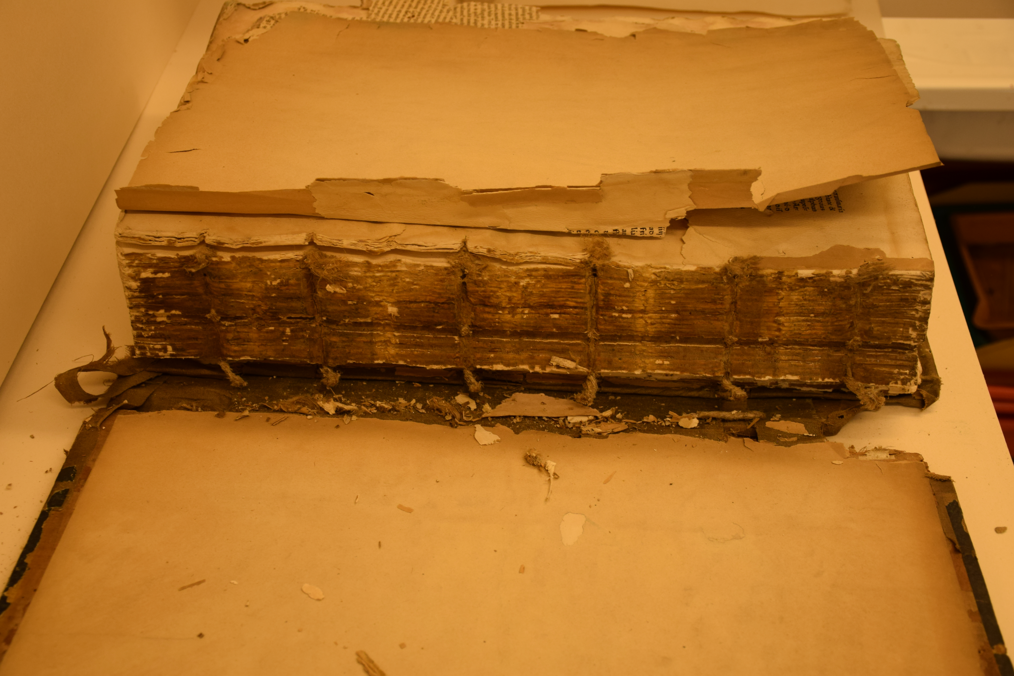
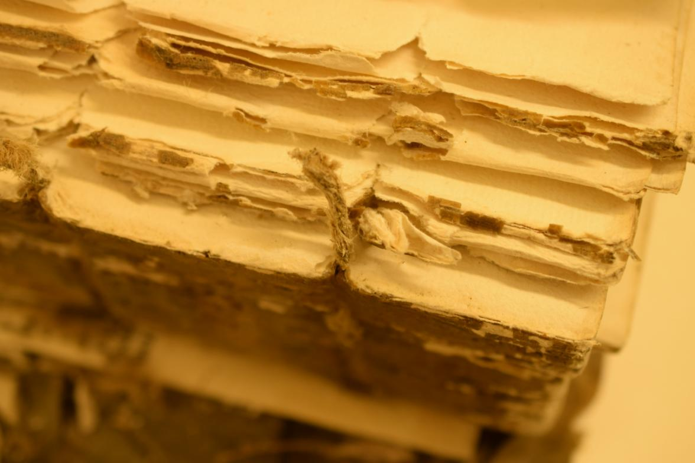
Készítéskori kötétechnika alkalmazása.

Slide 8
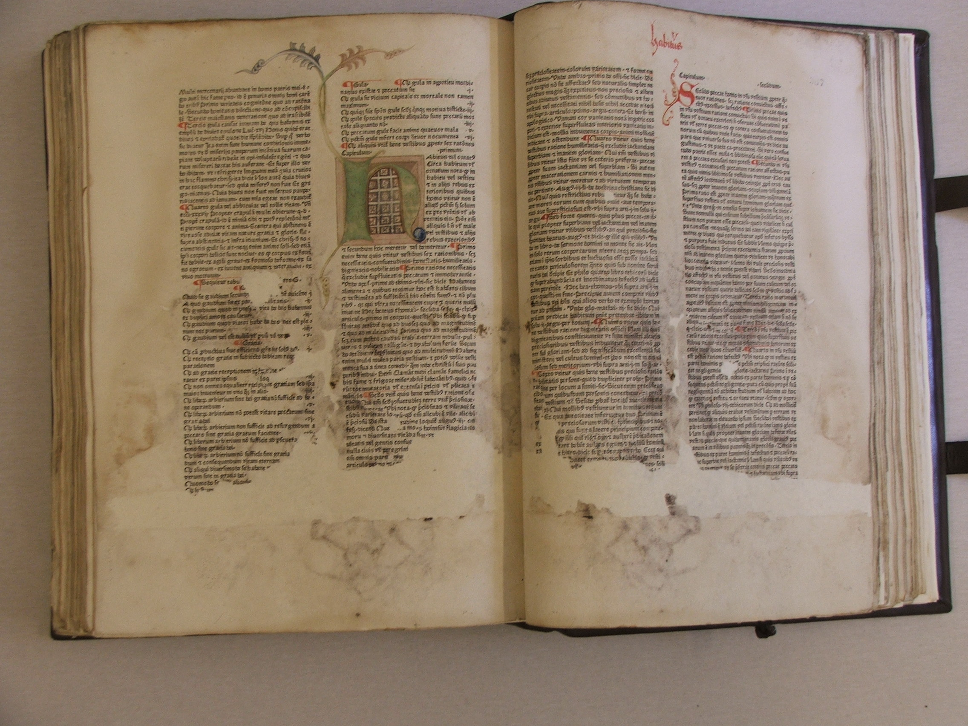
Látható legyen a különbség az eredeti és a restaurált rész között.

Slide 9
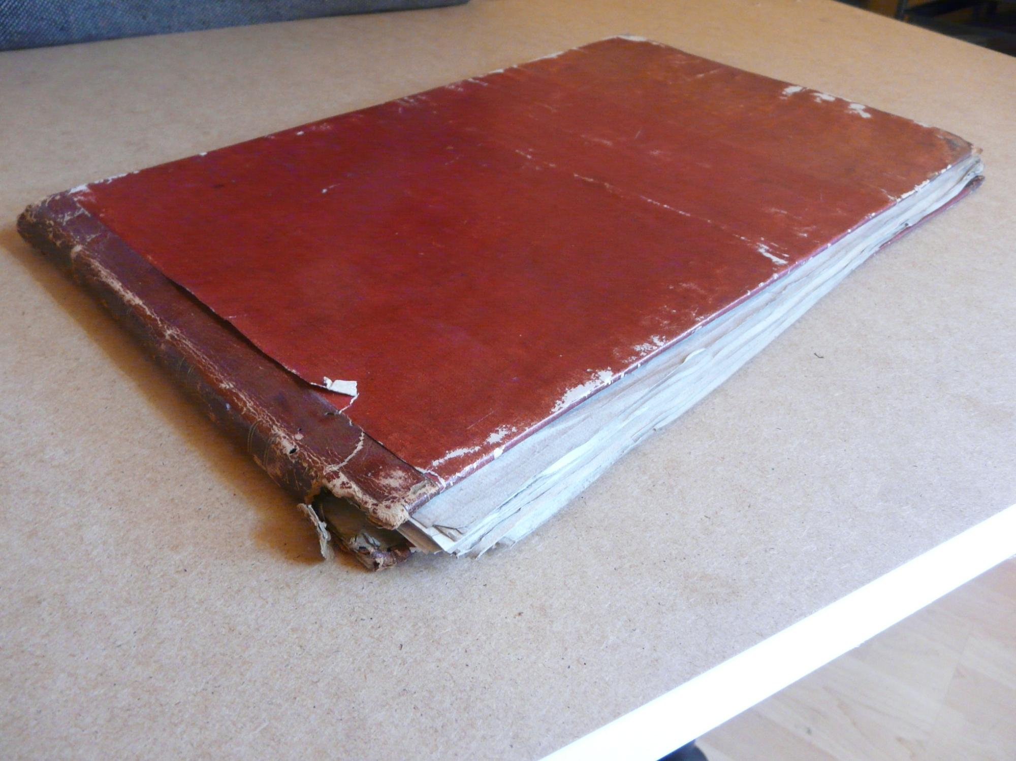
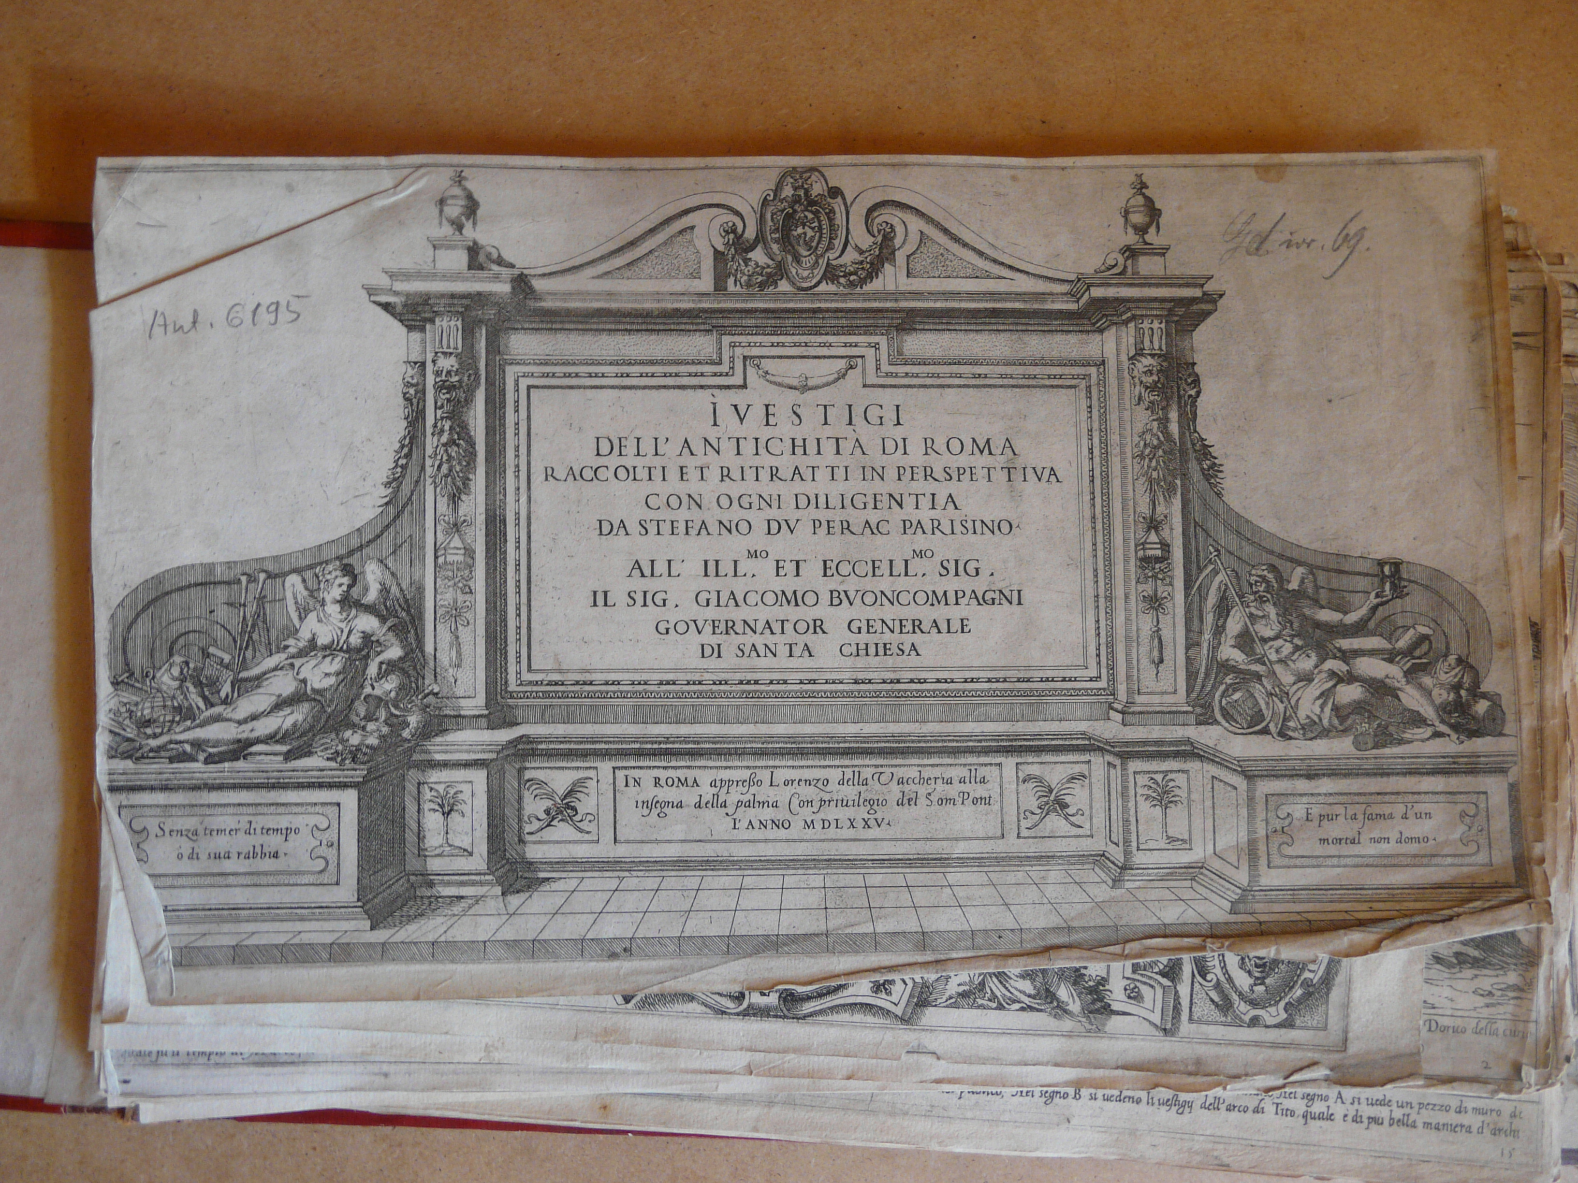
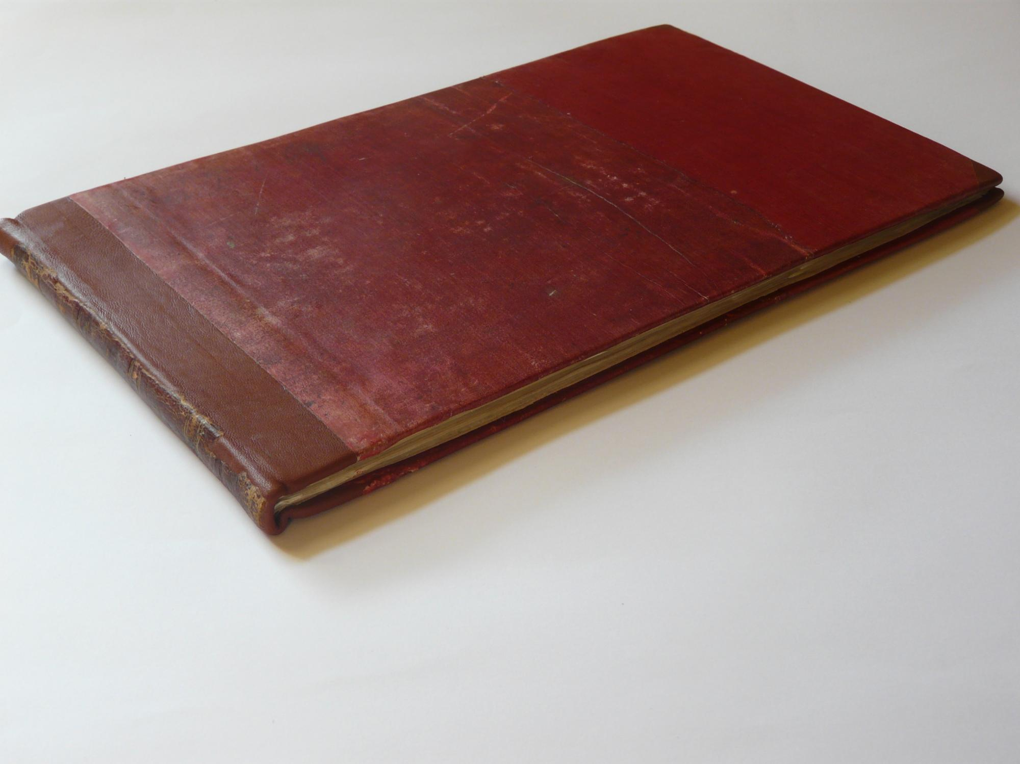
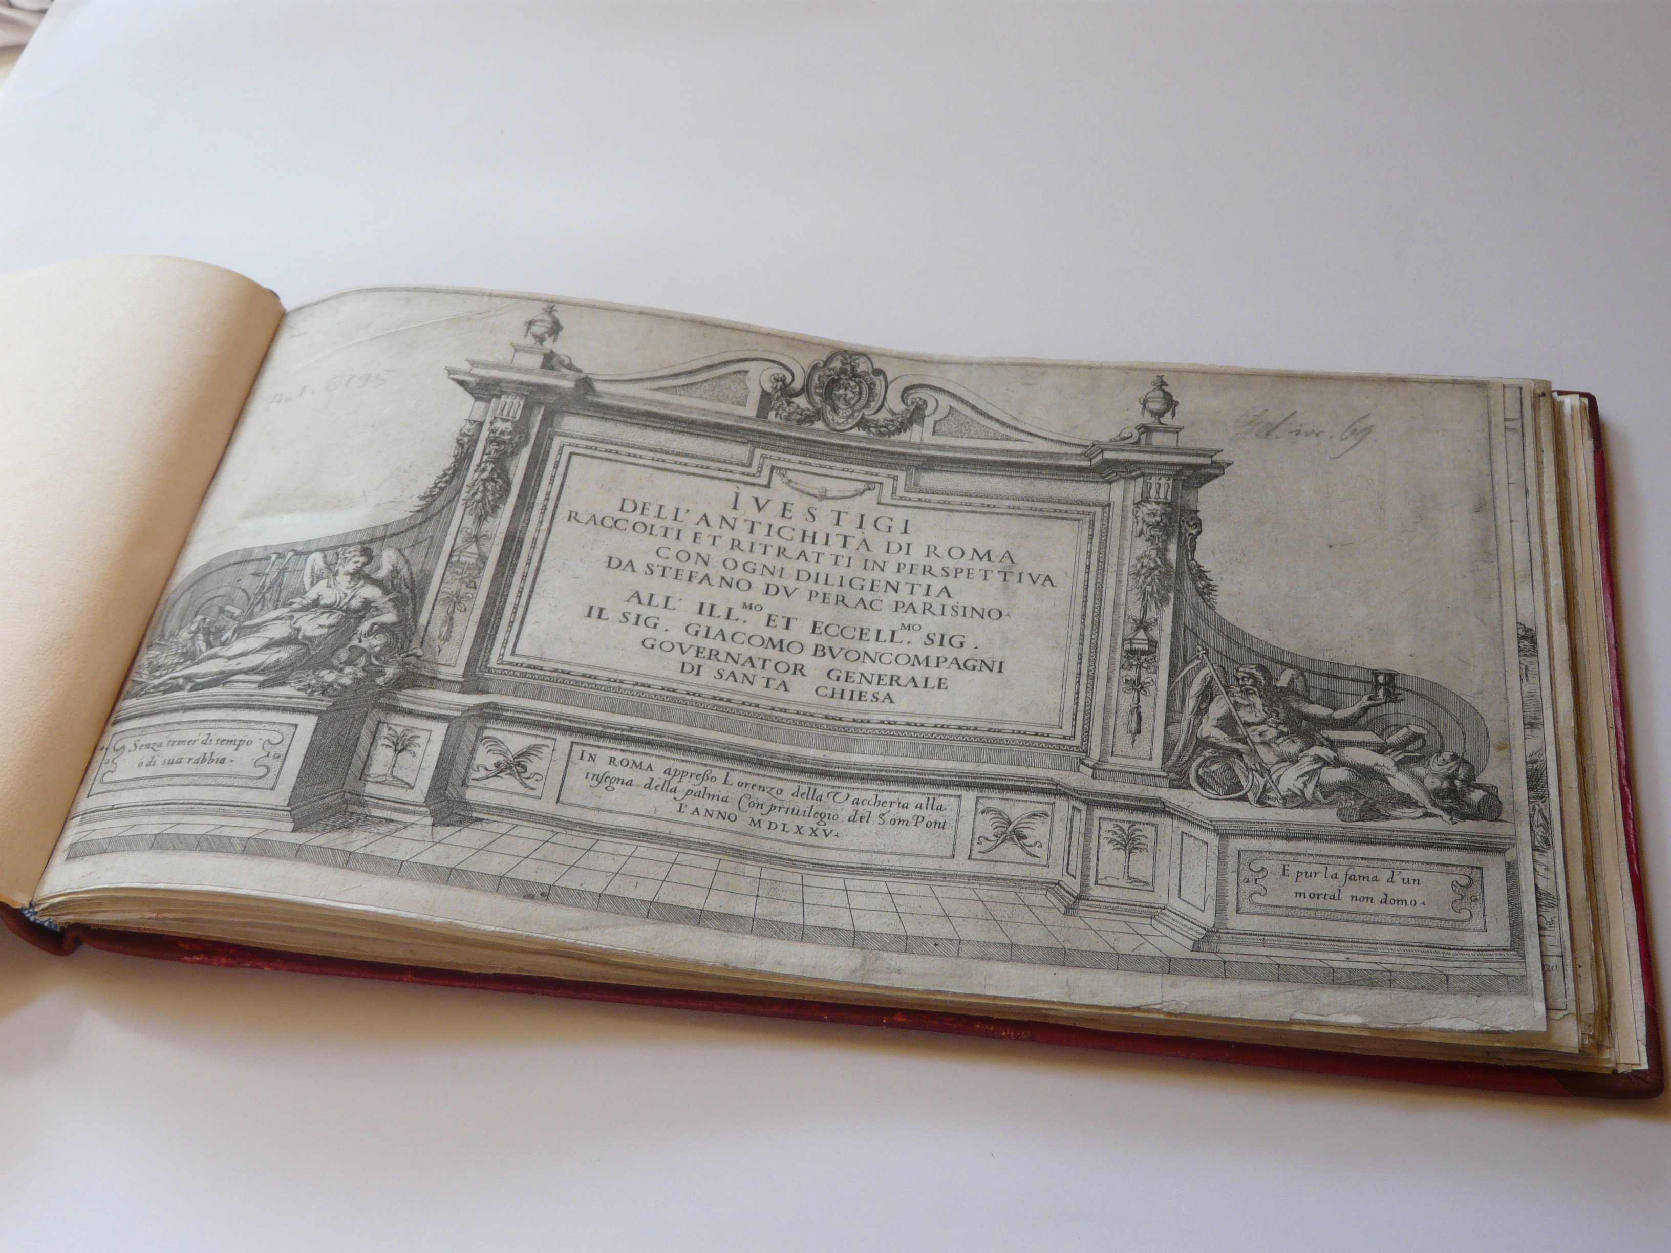
Ant 6195

Slide 10
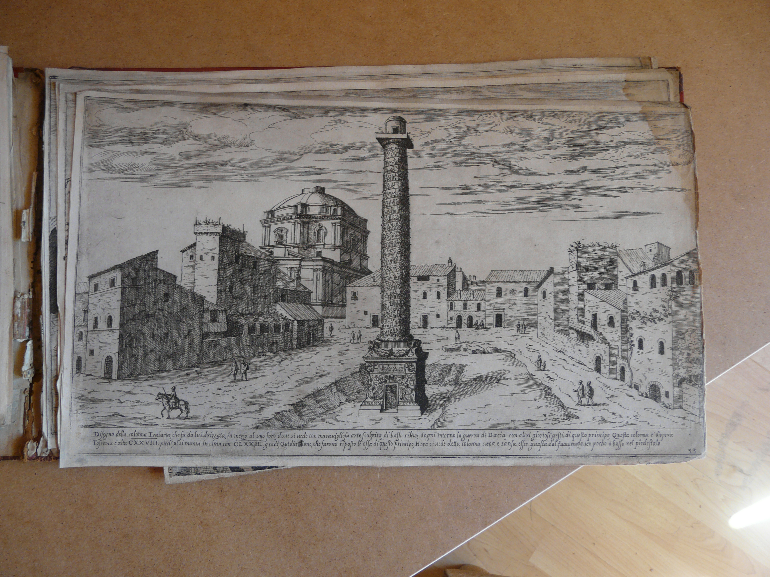
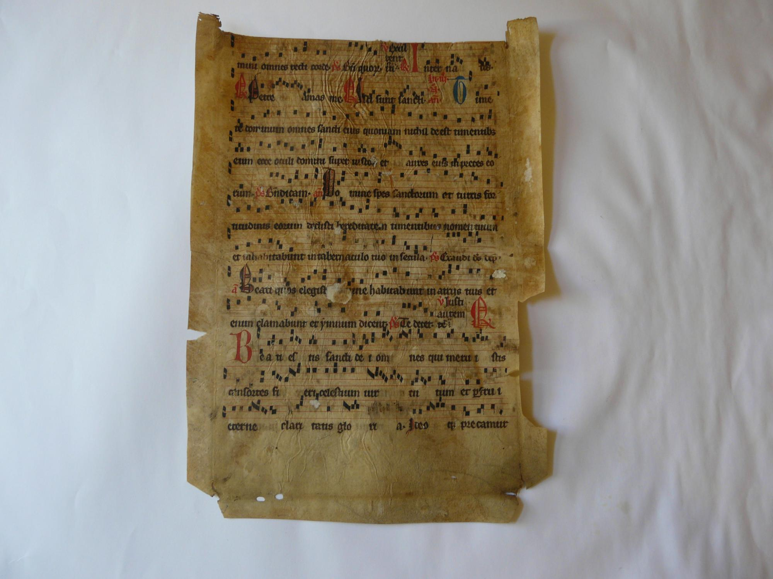
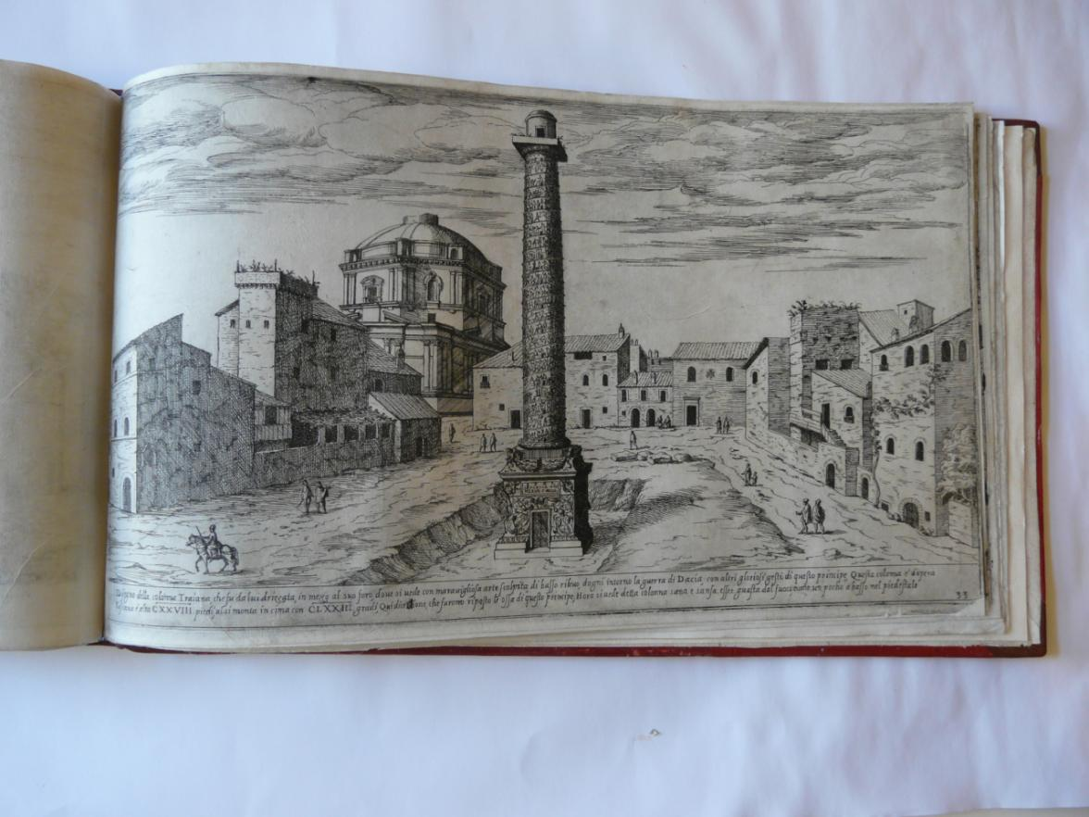
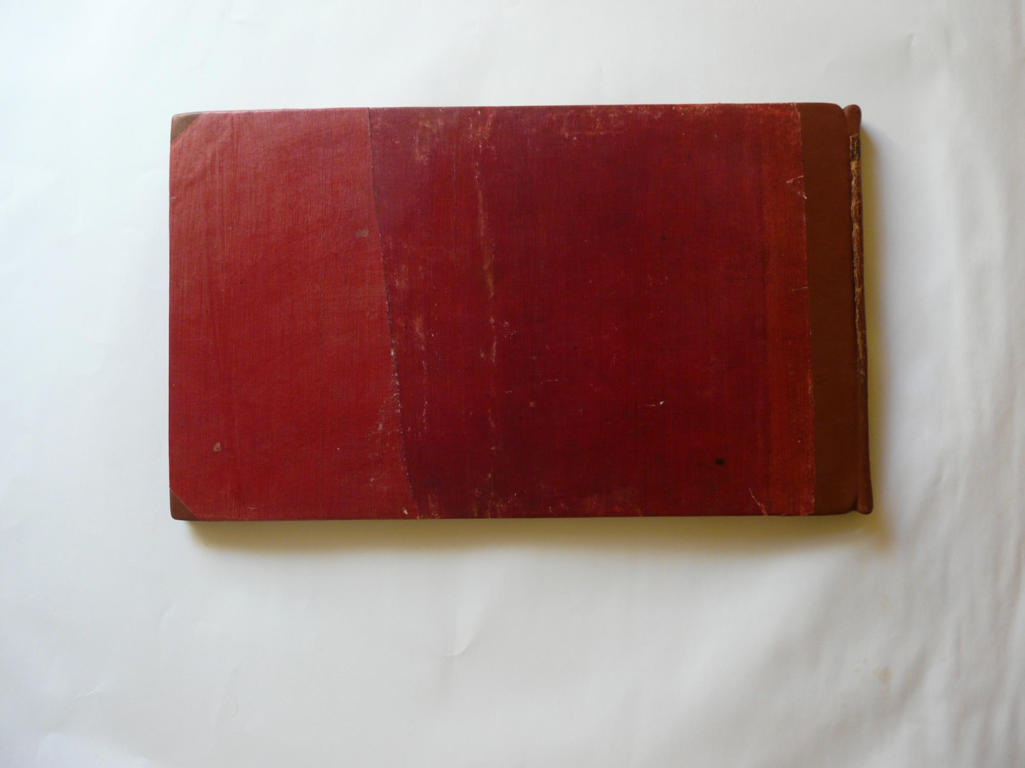
Ant 6195

Slide 11
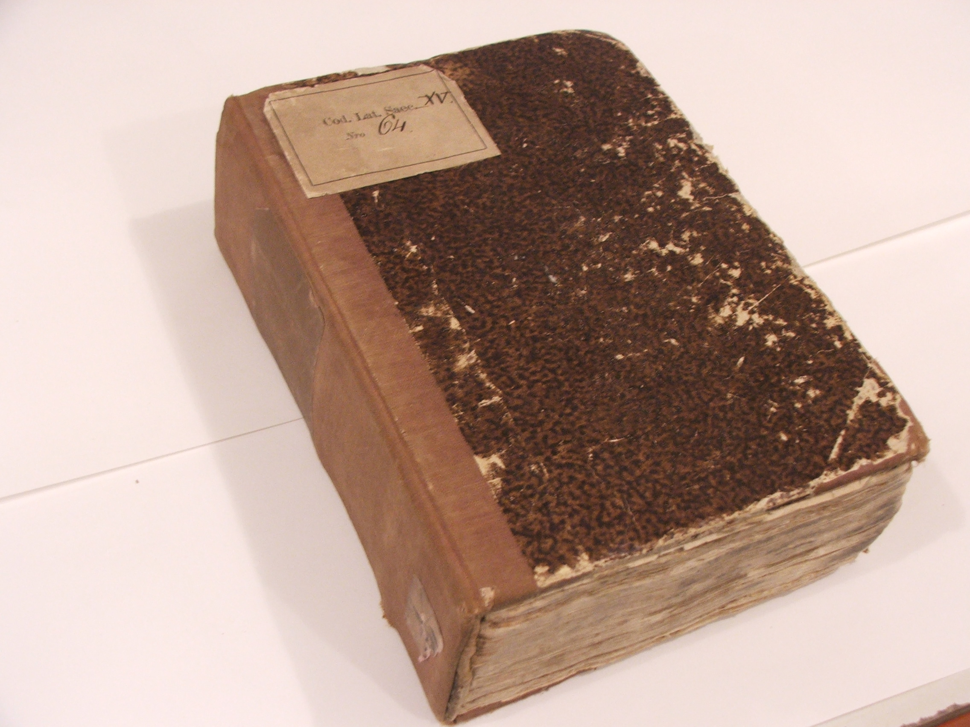
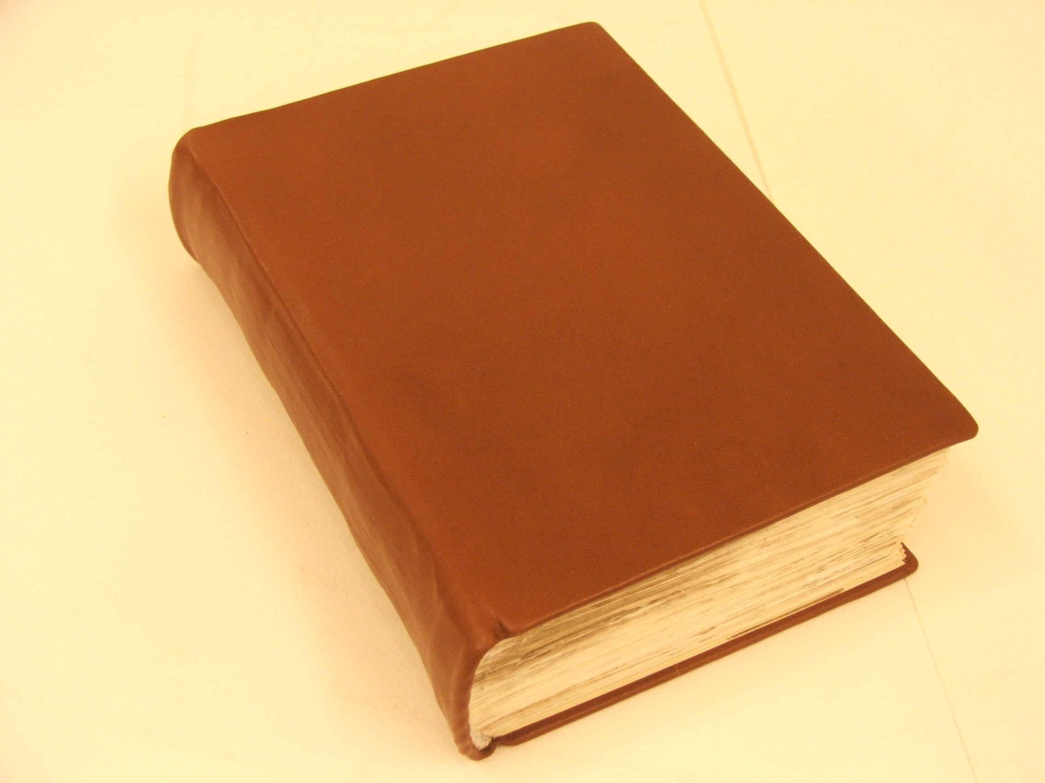
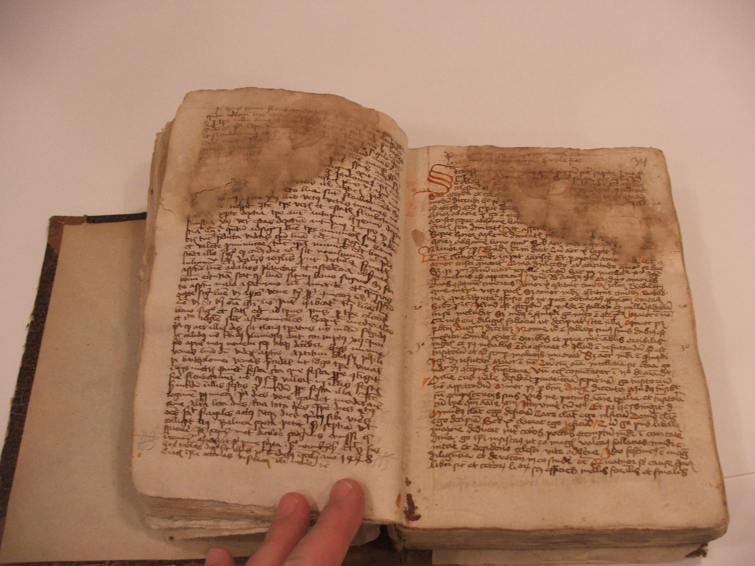
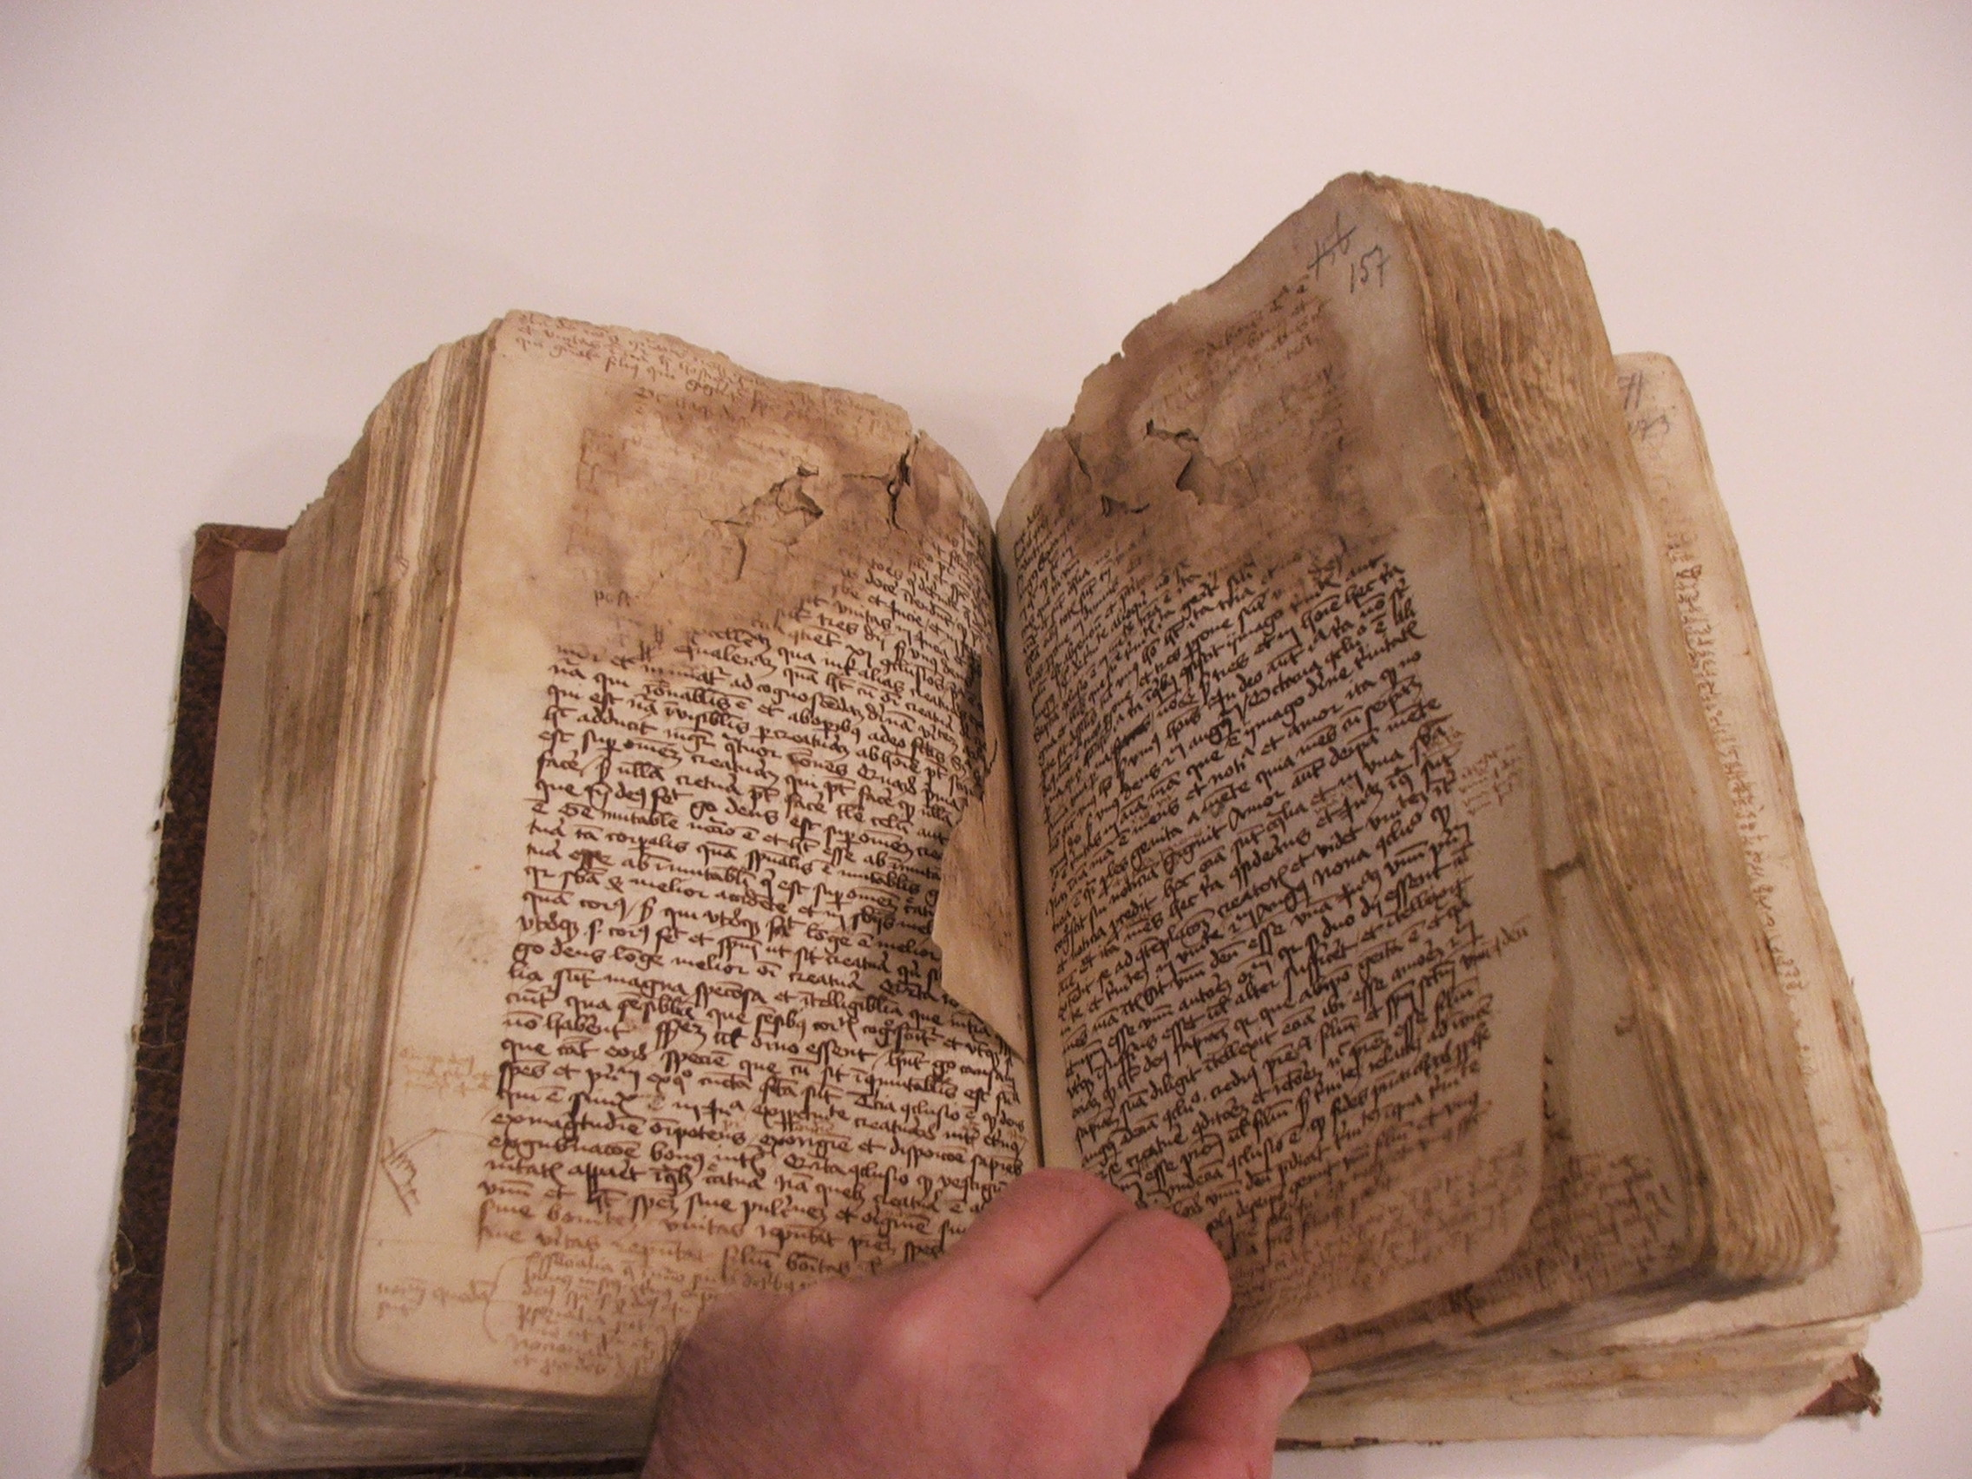
Cod.Lat 64

Slide 12
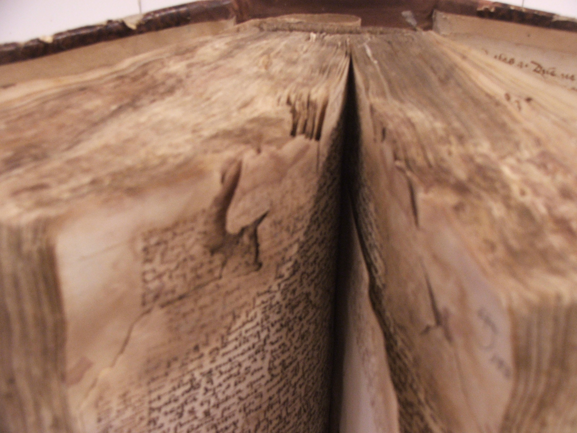
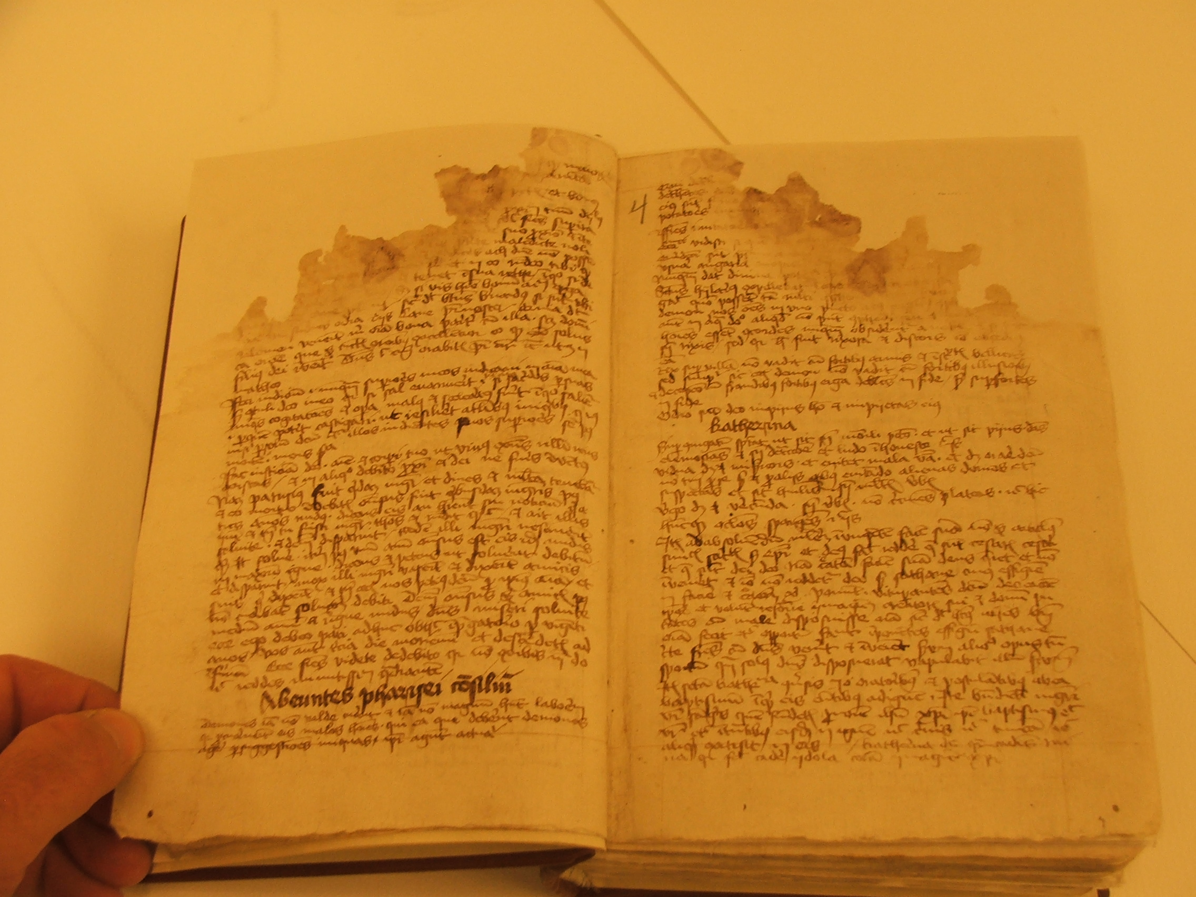
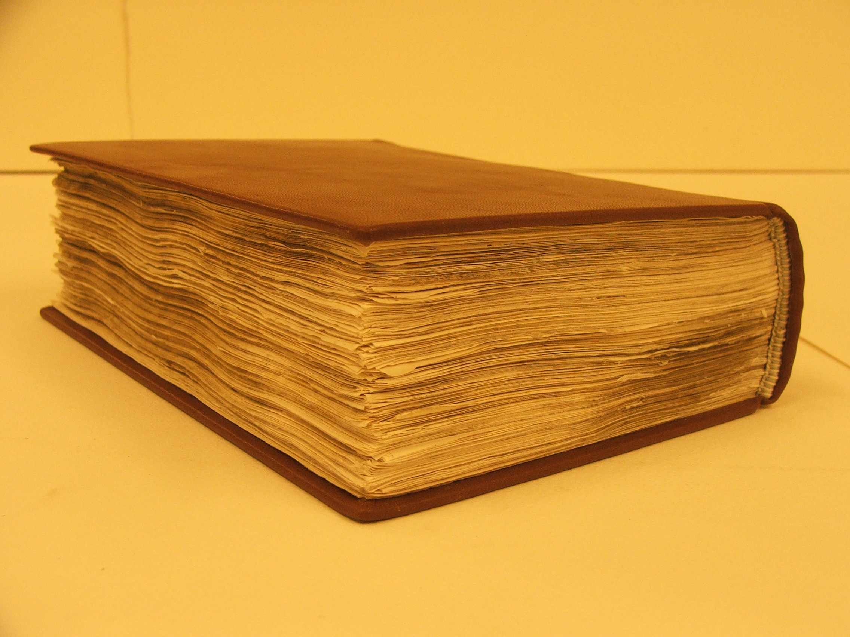
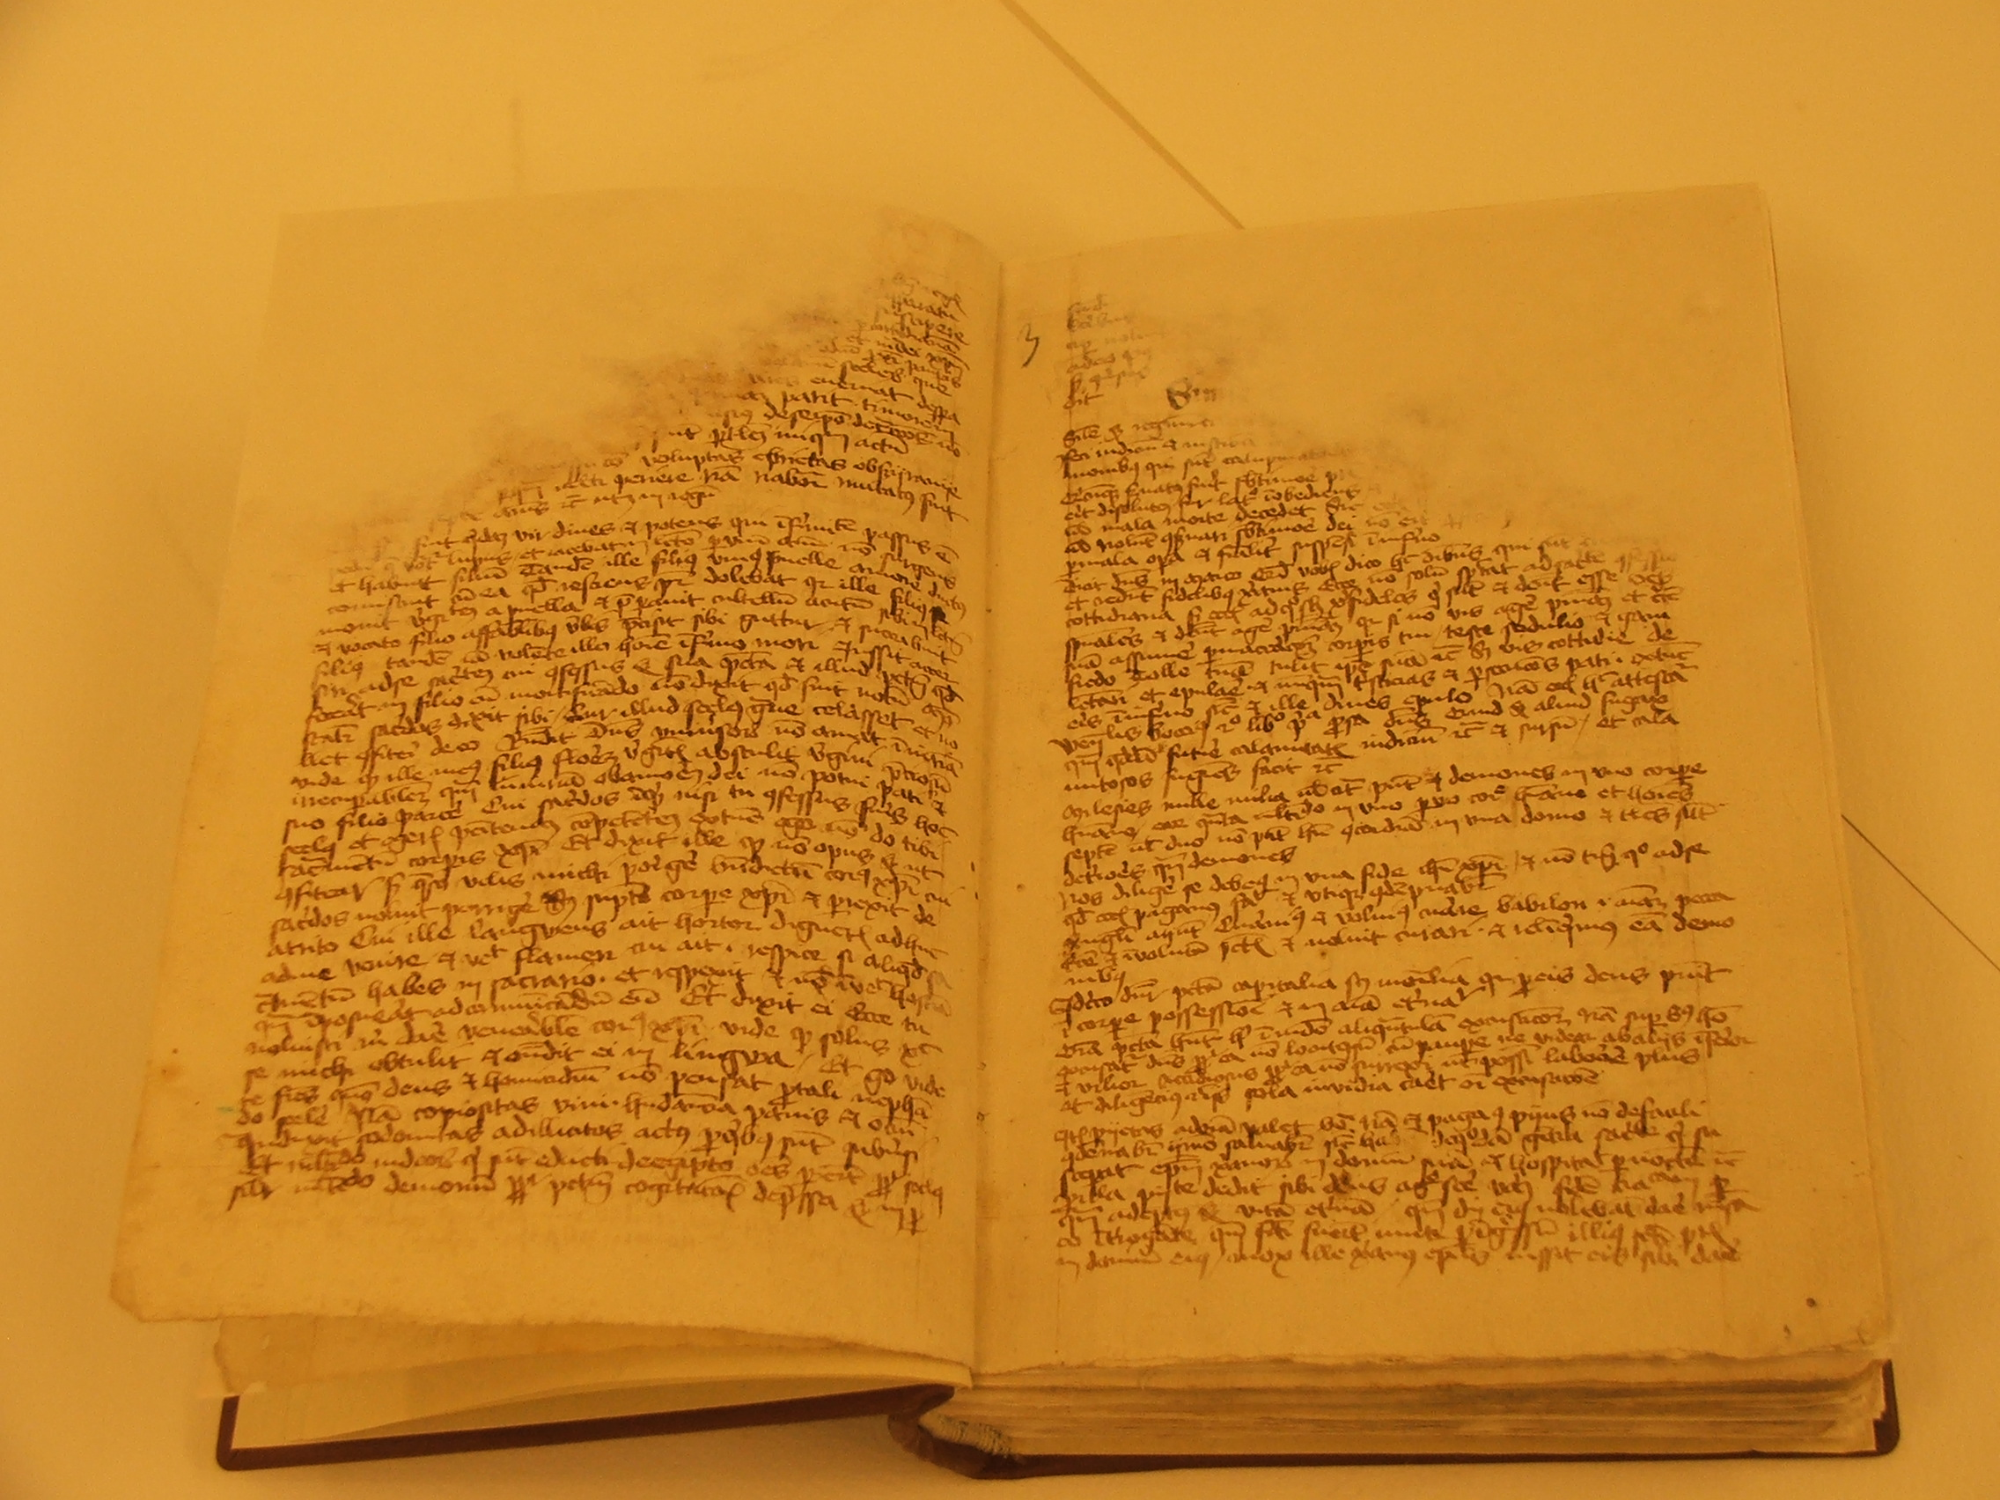
Cod.Lat 64

Slide 13
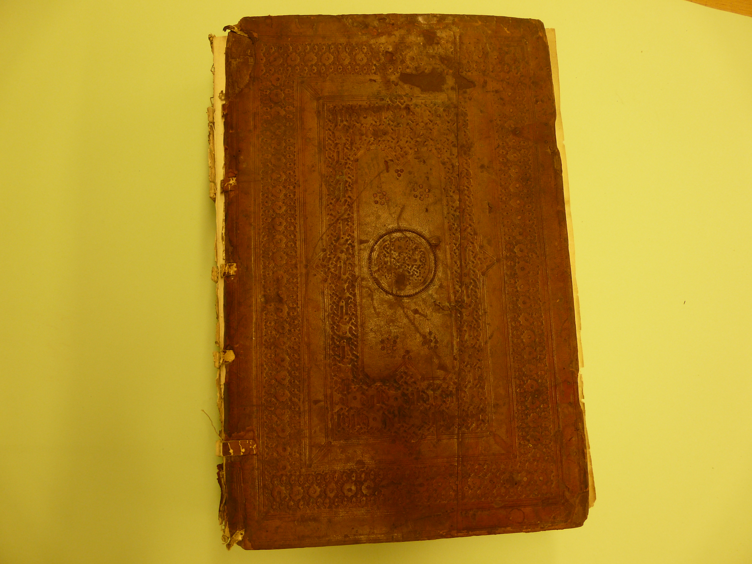
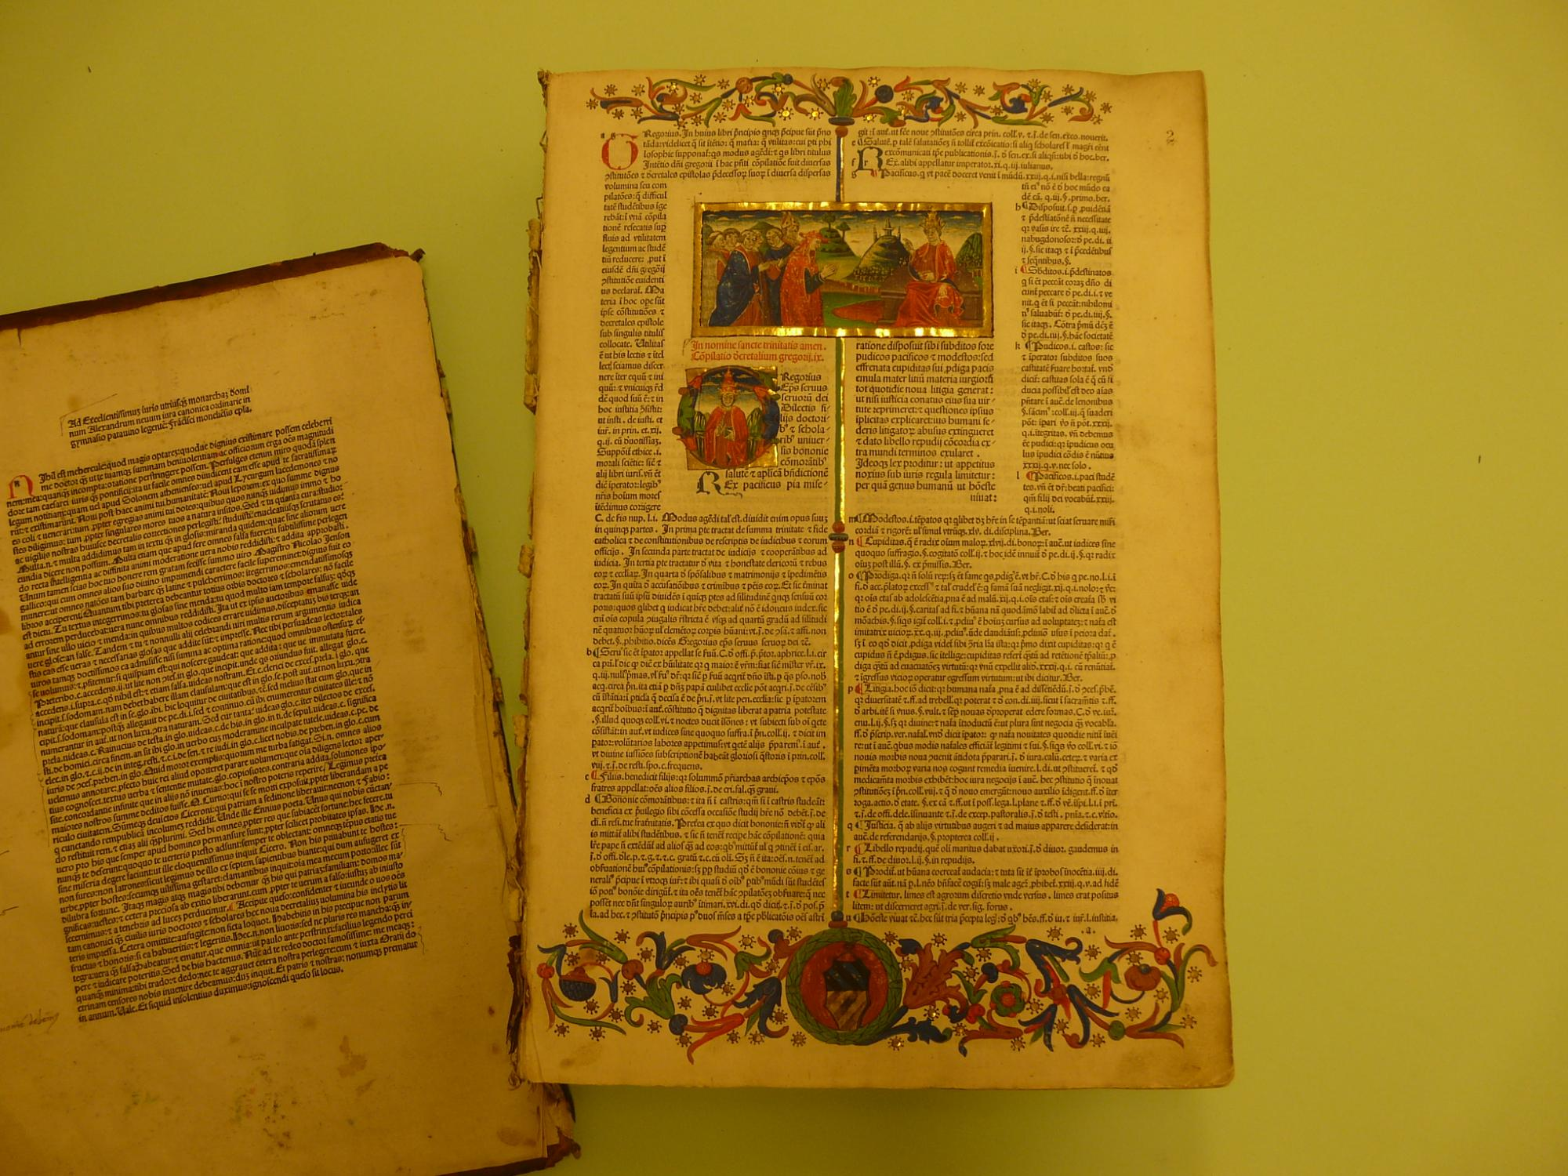
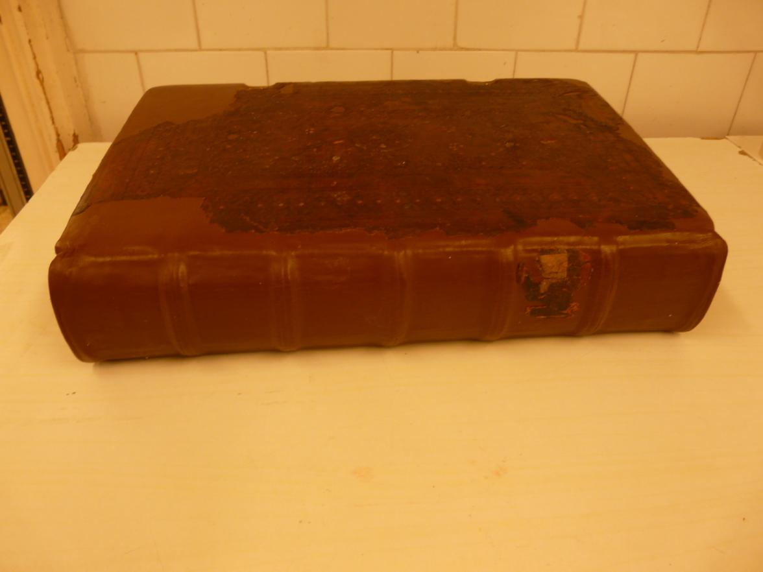
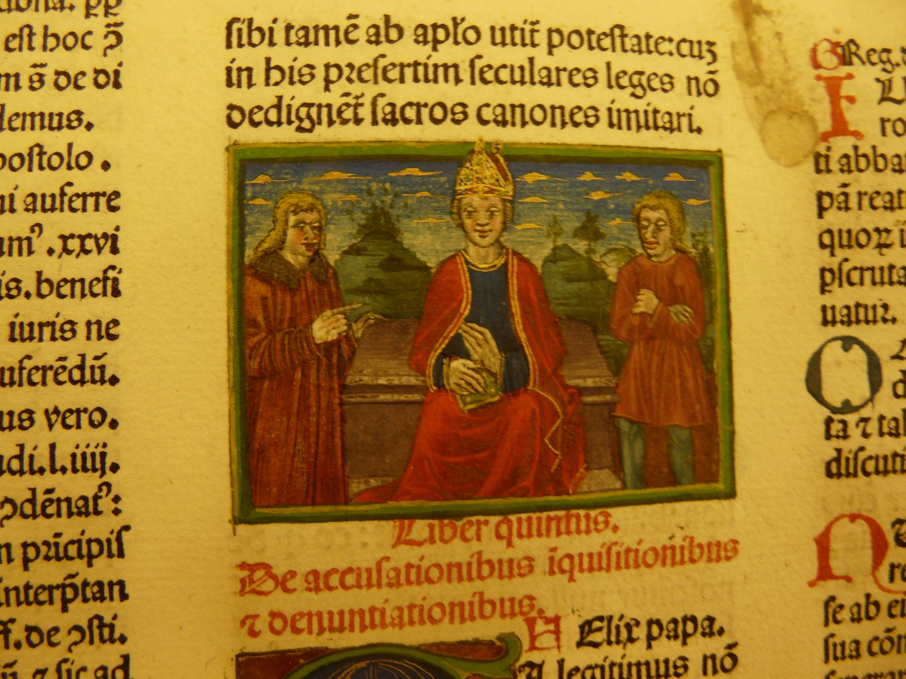
Inc 65

Slide 14
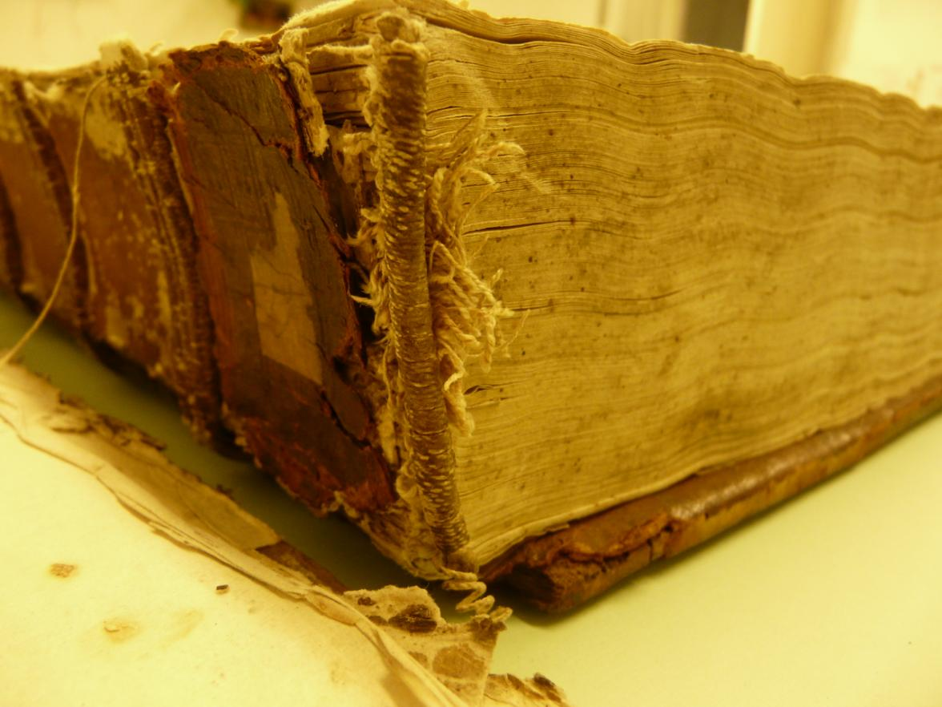
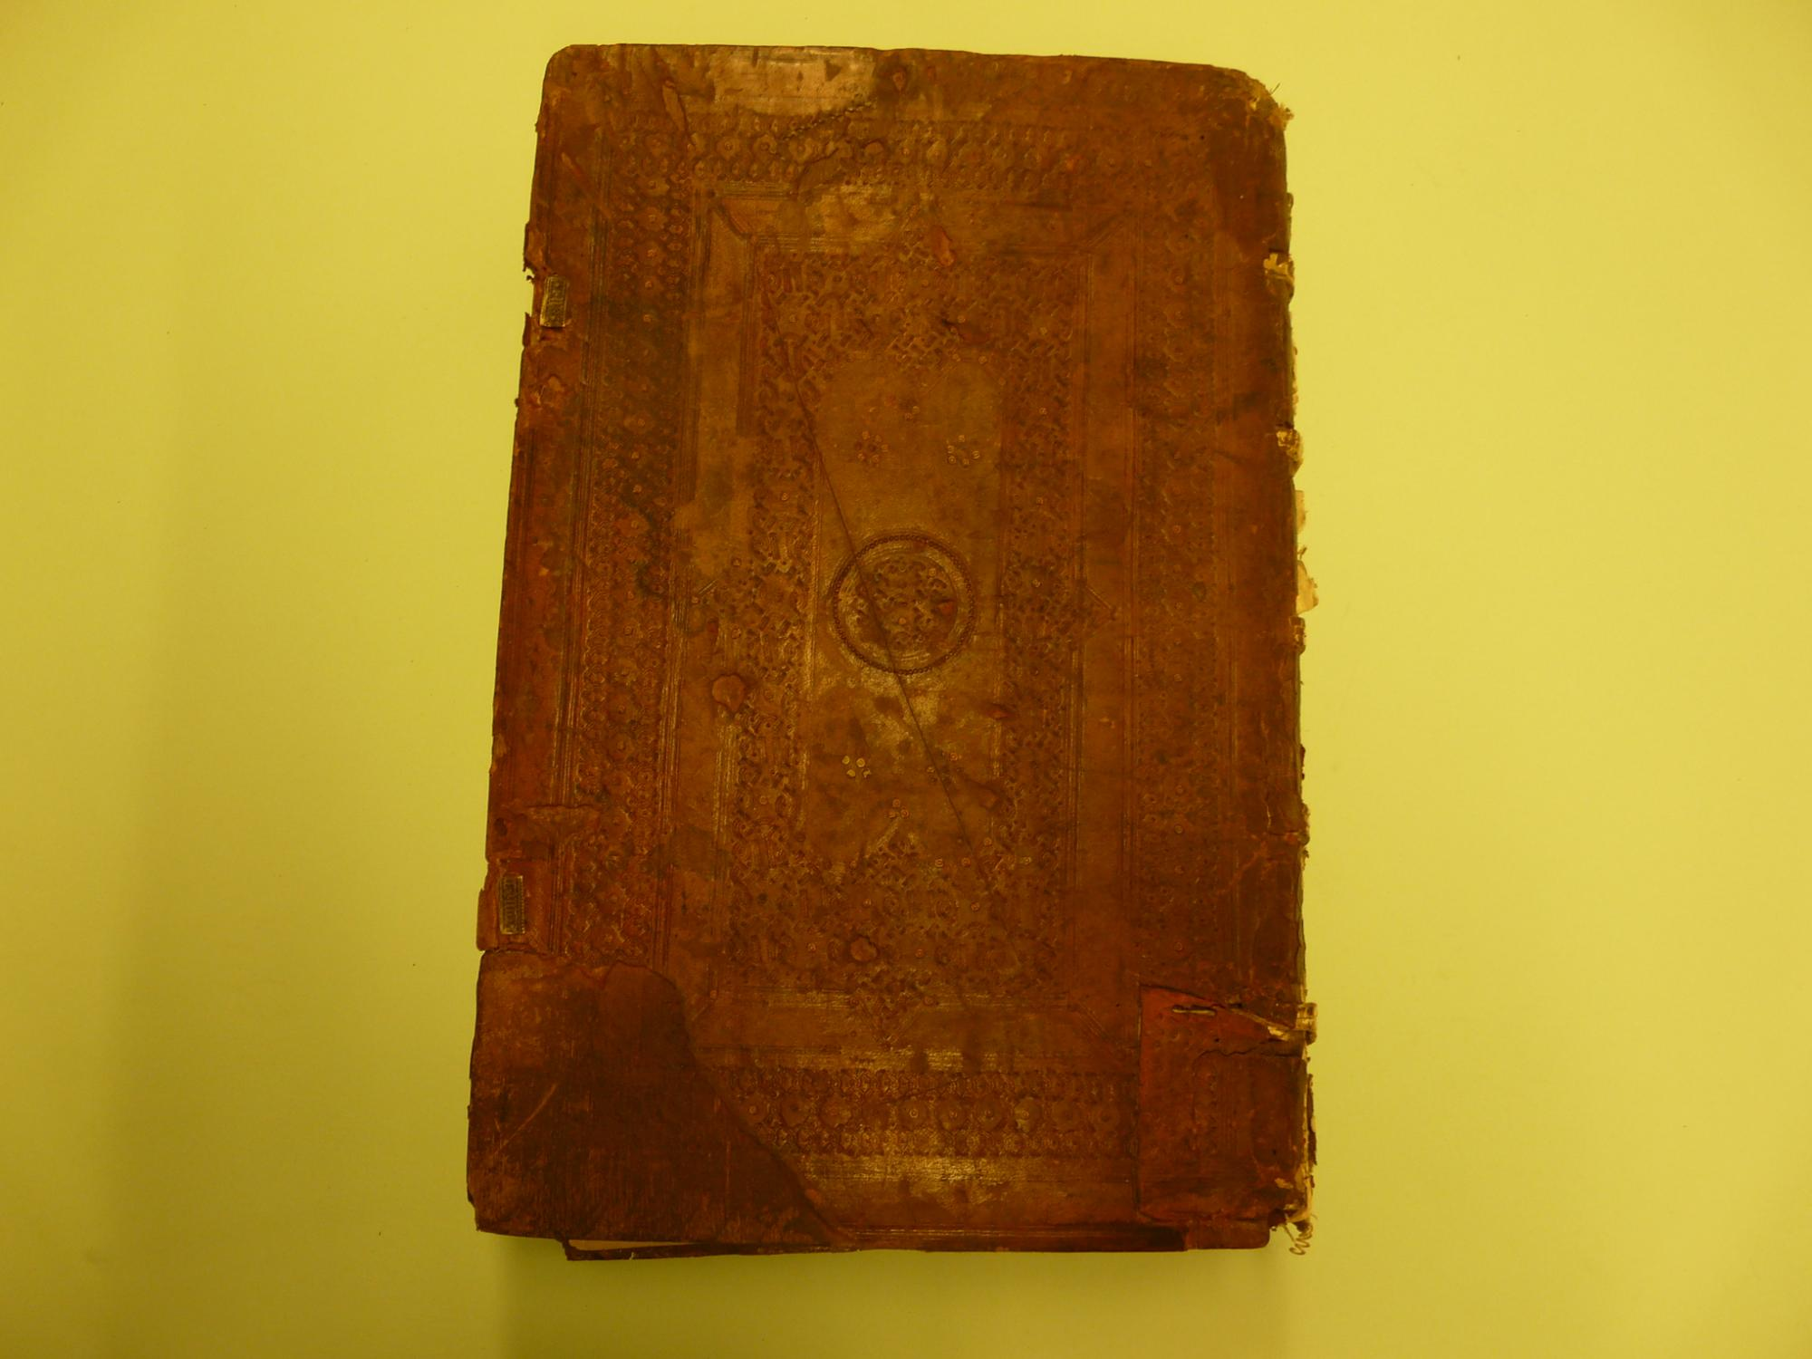
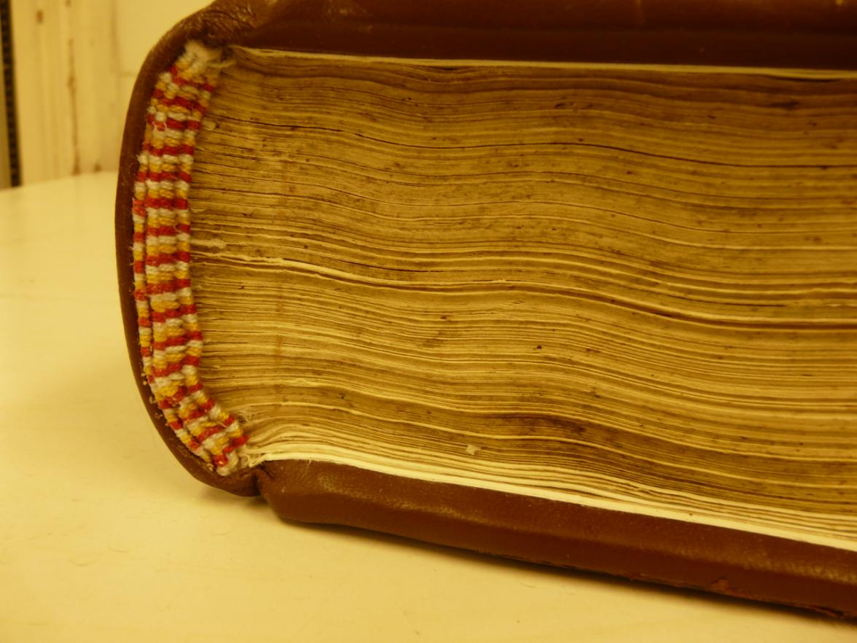
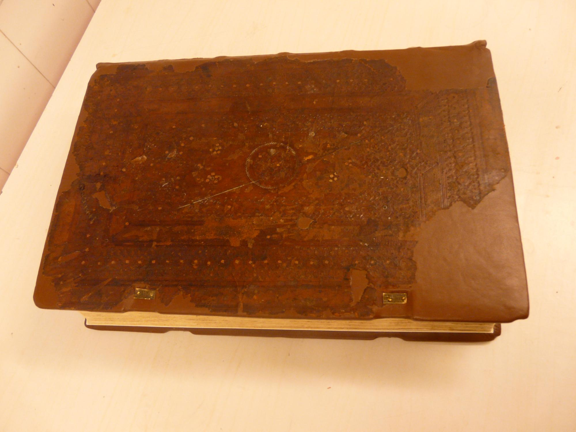
Inc 65

Slide 15
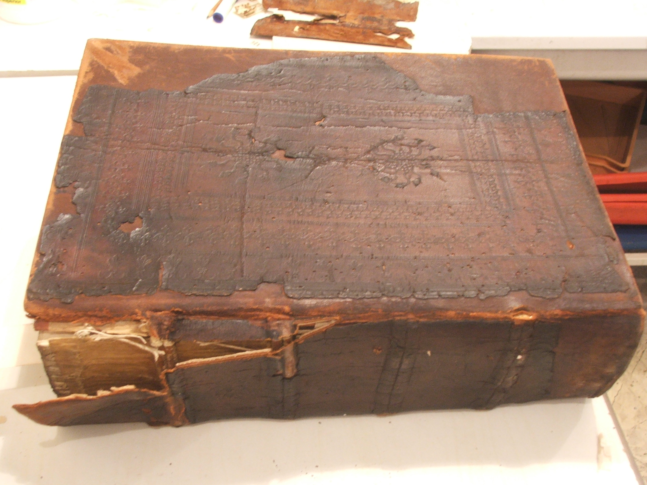
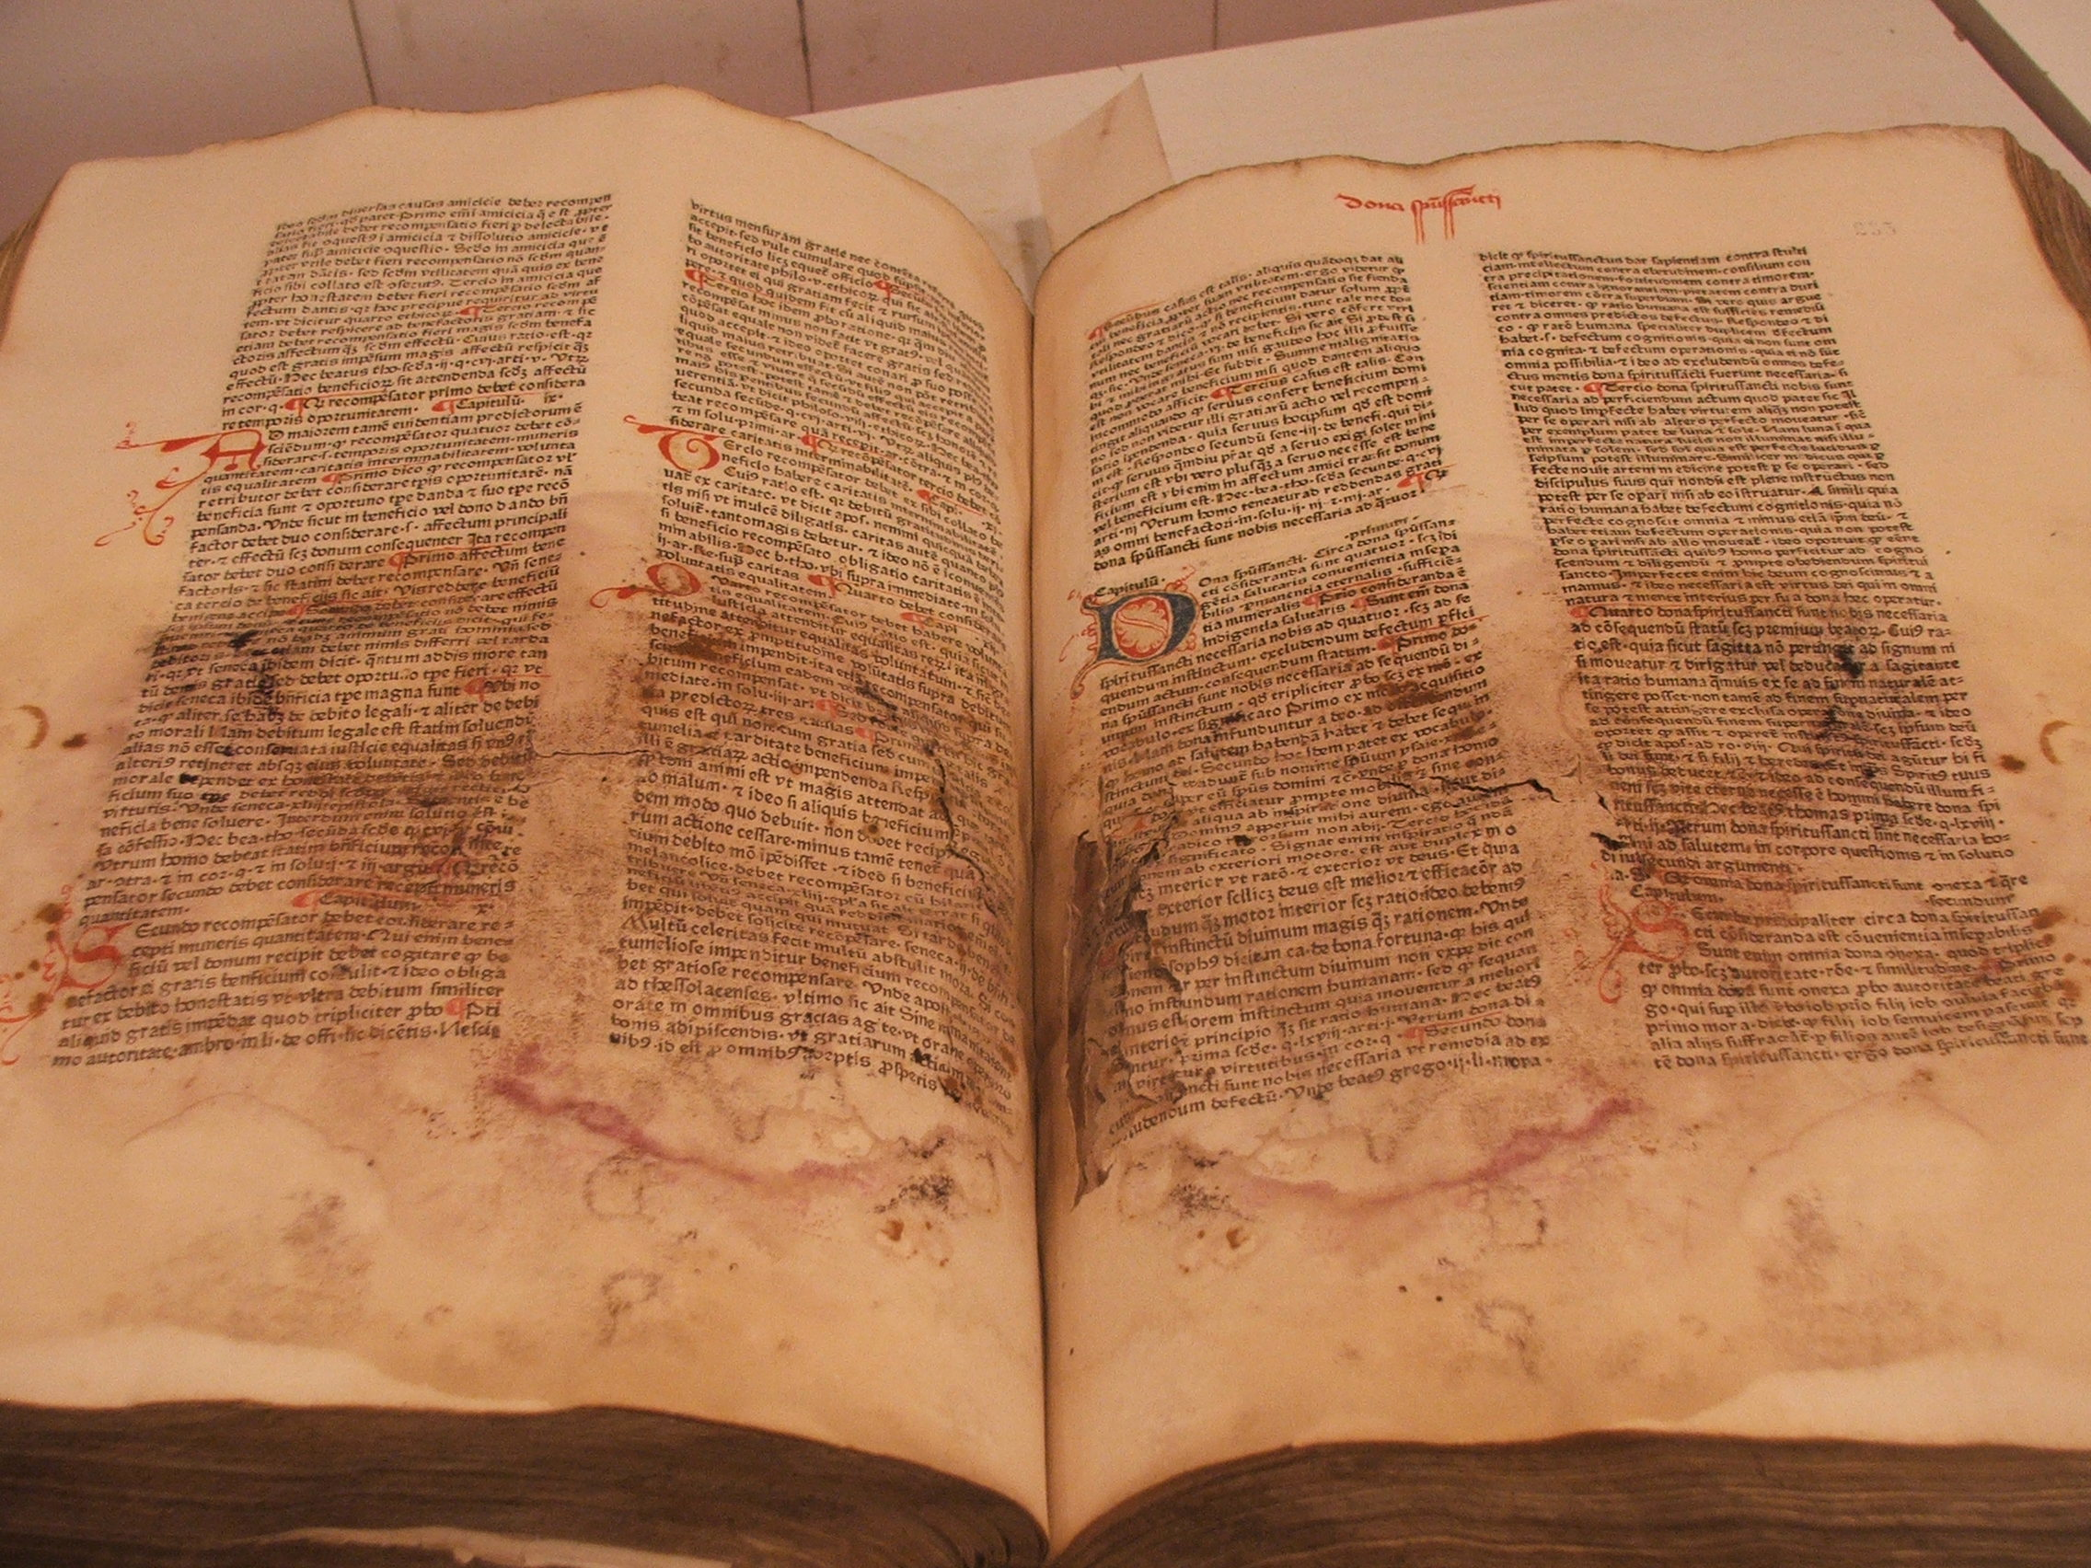
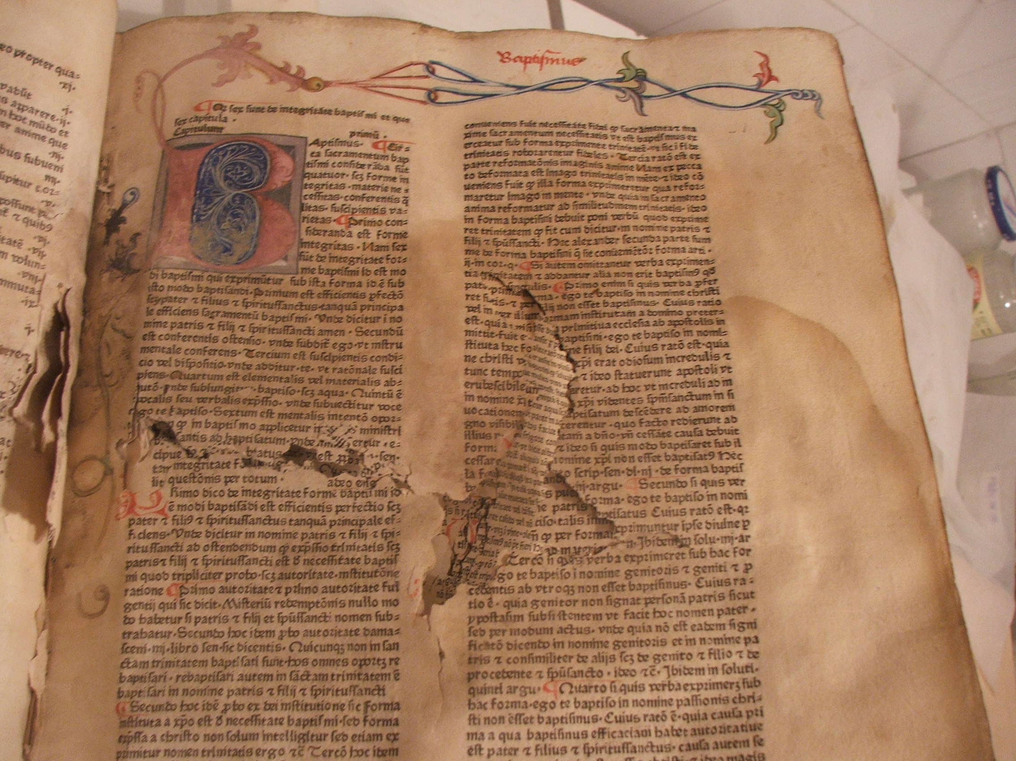
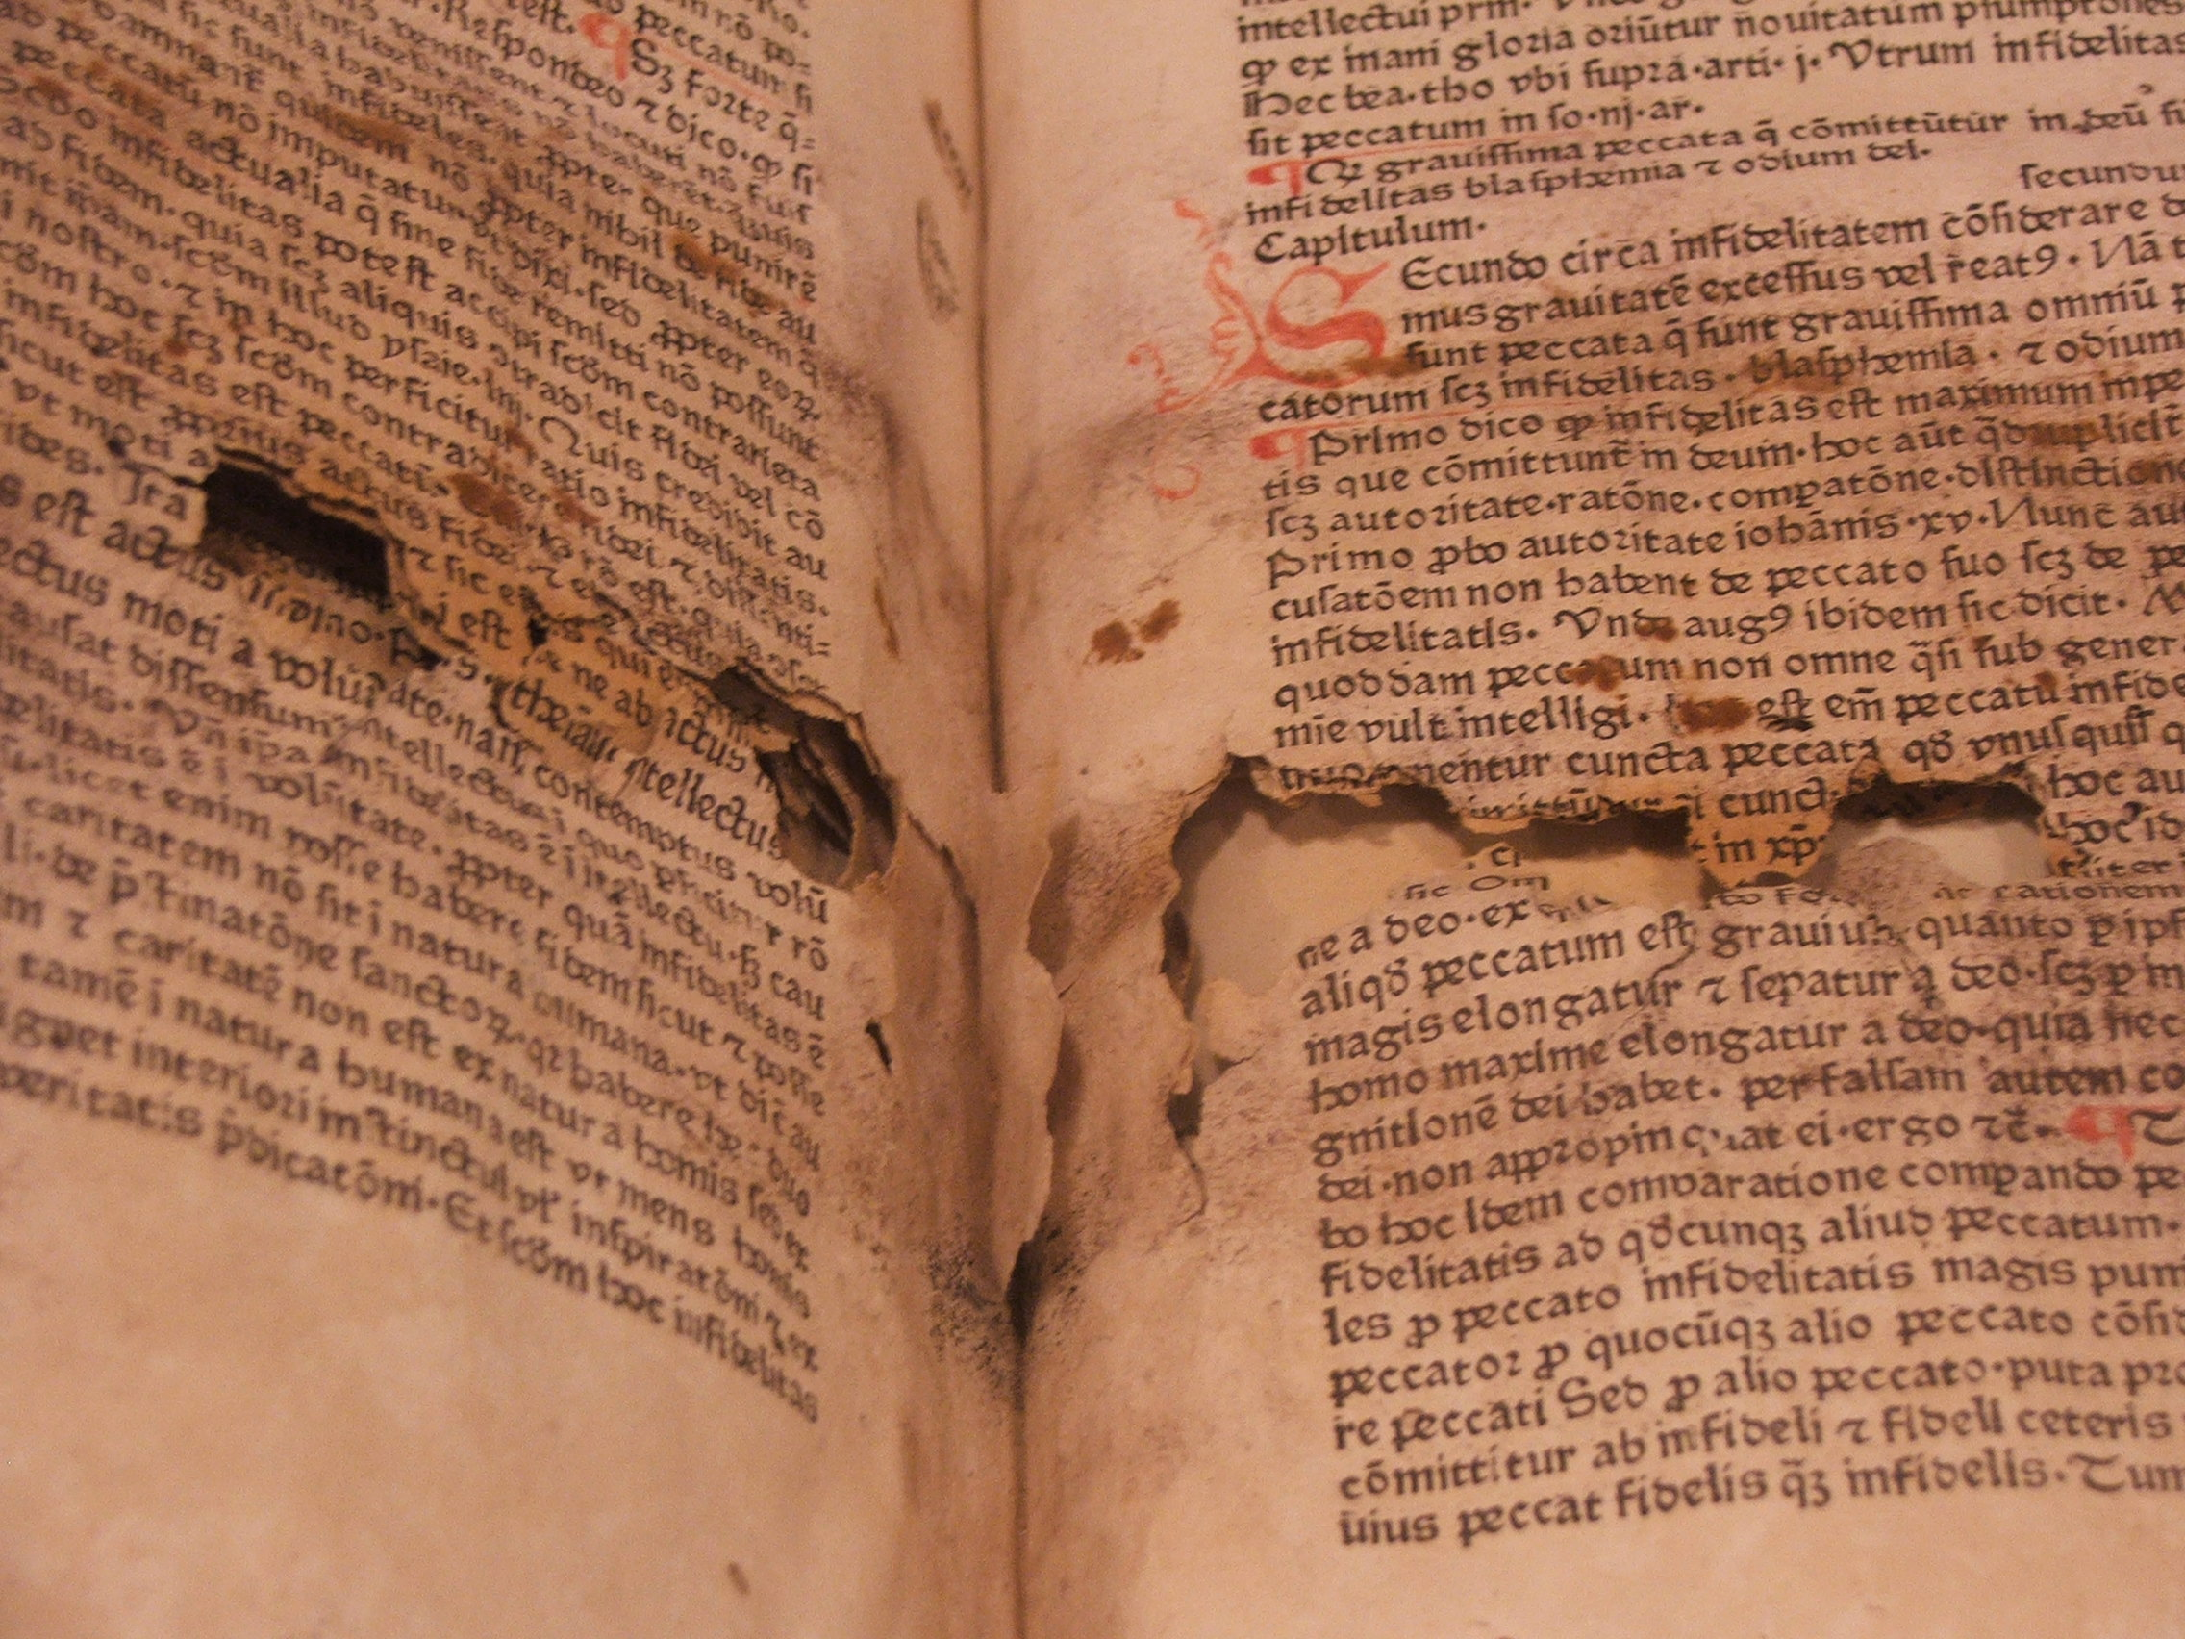
Inc 910

Slide 16
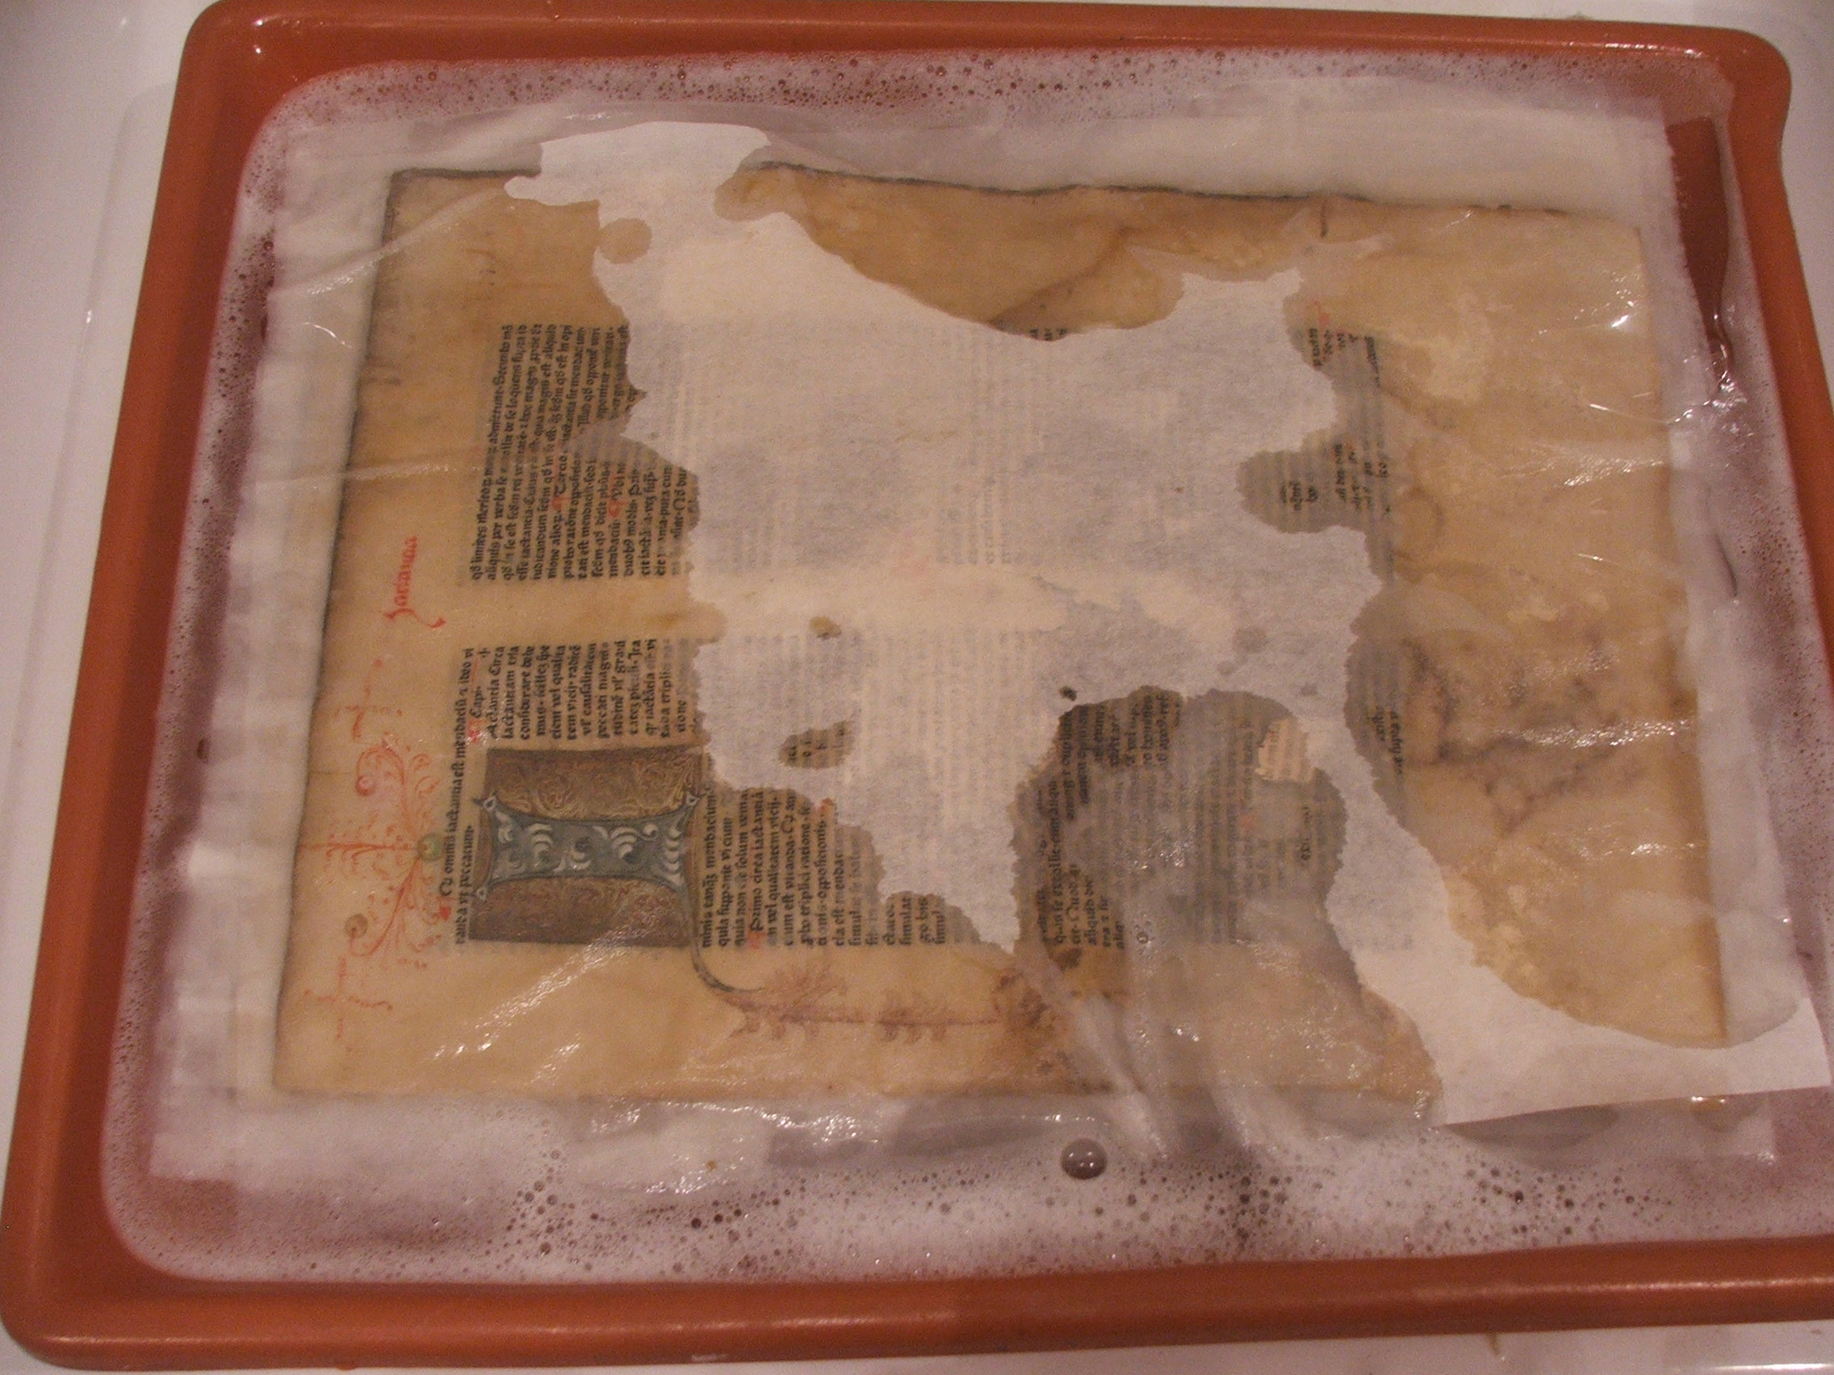
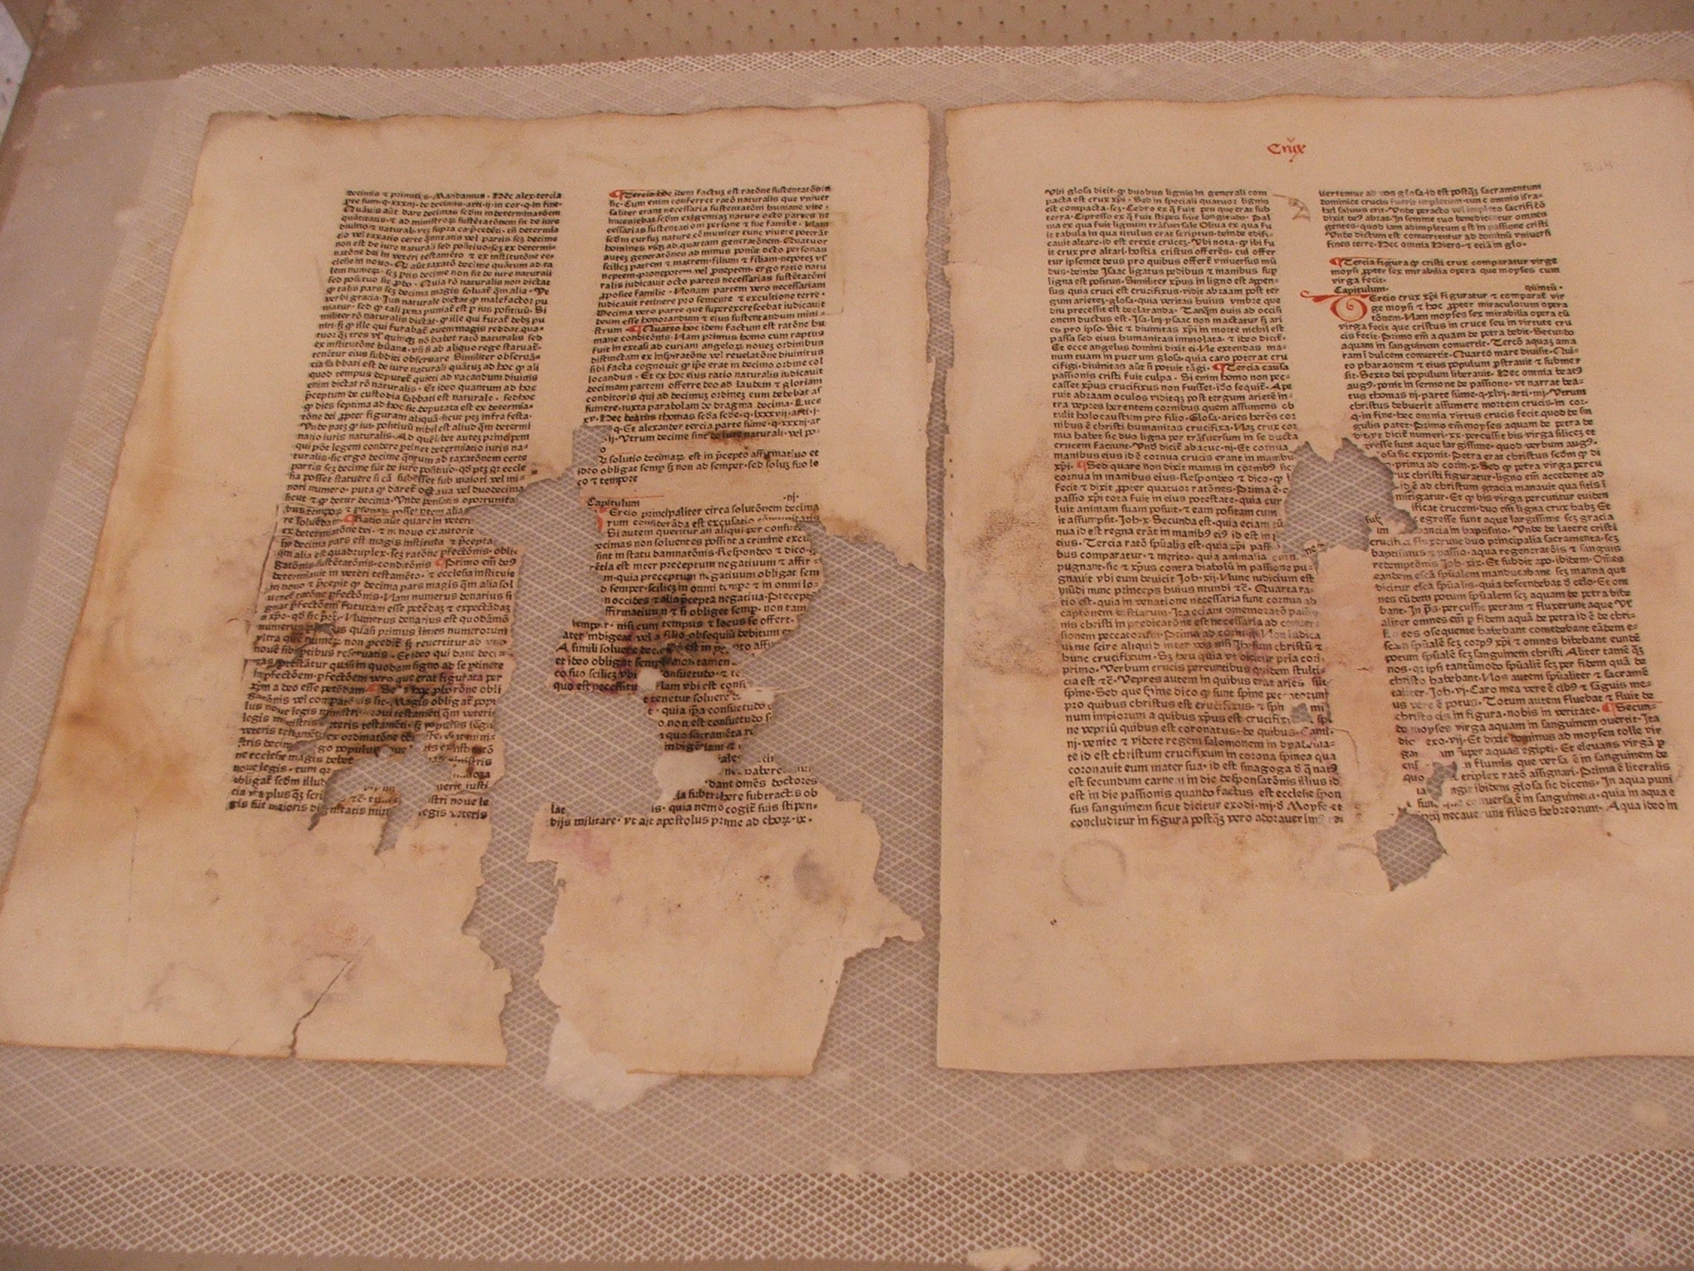
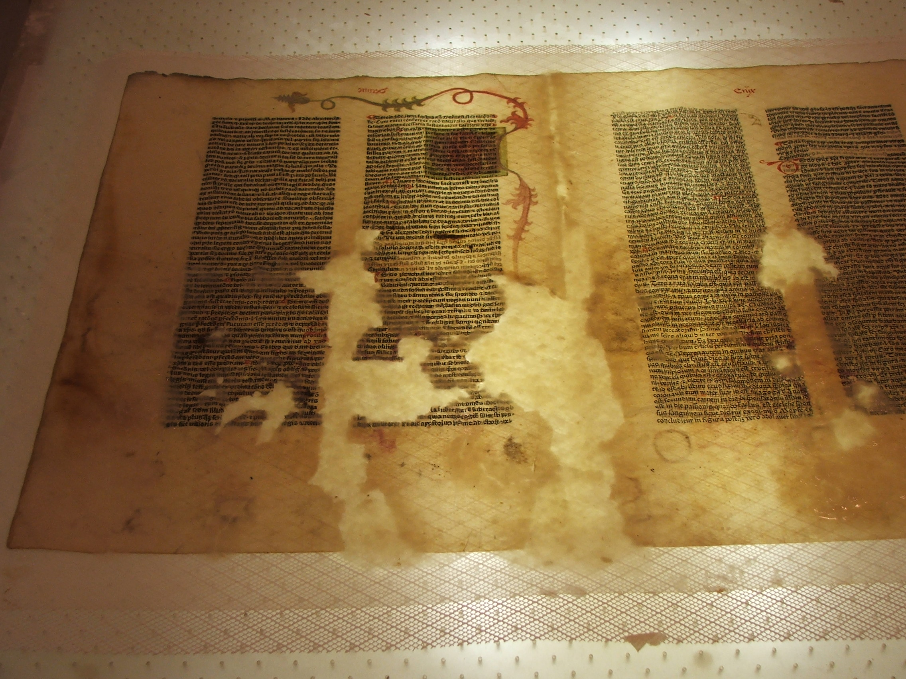
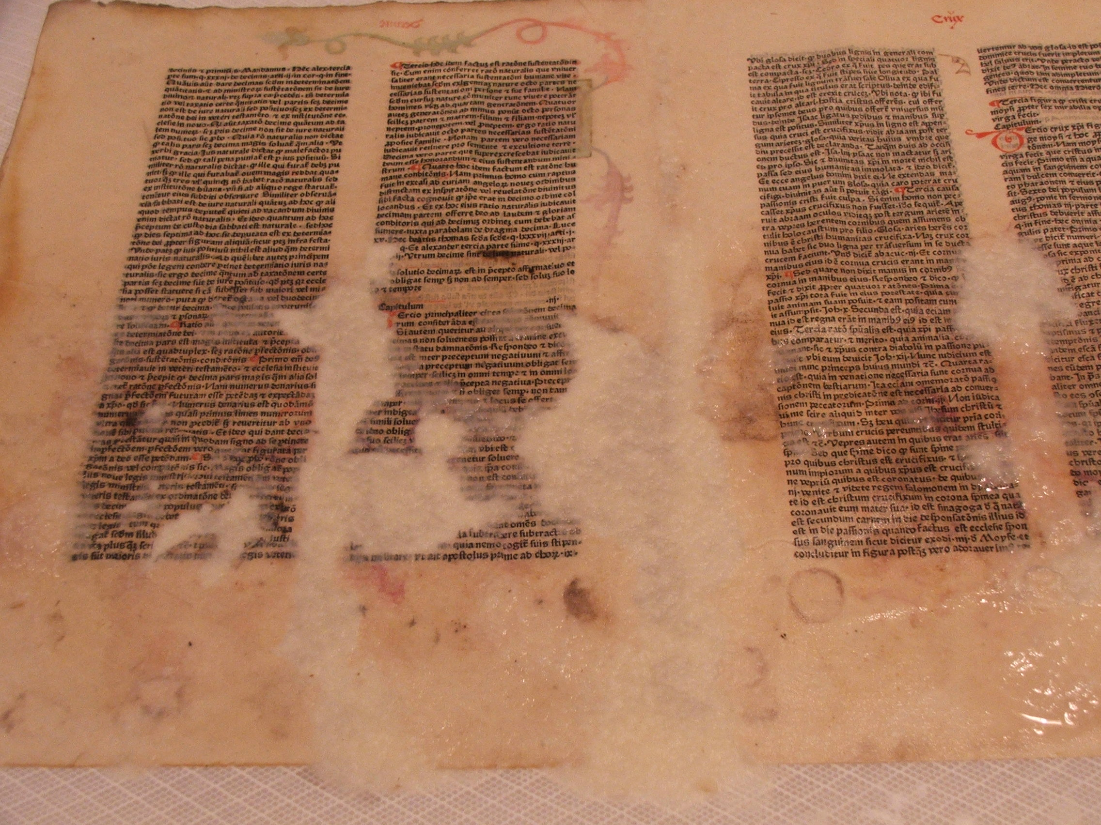
Inc 910

Slide 17
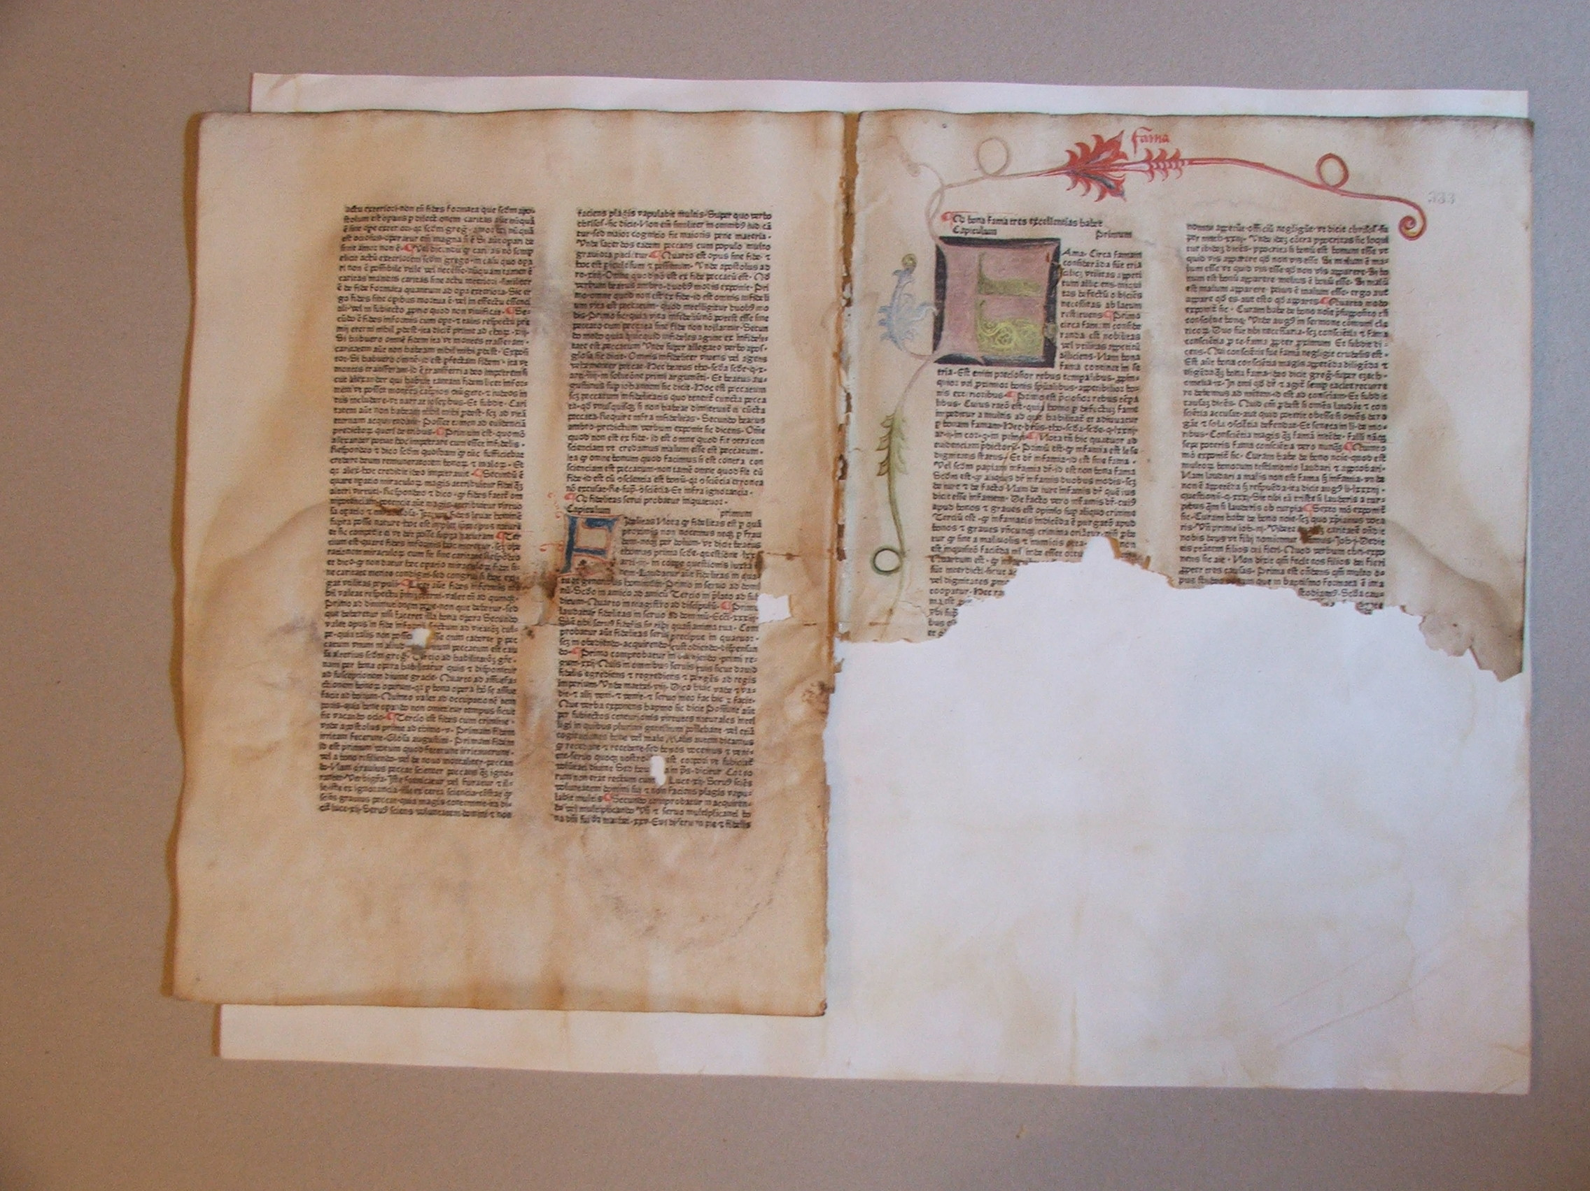
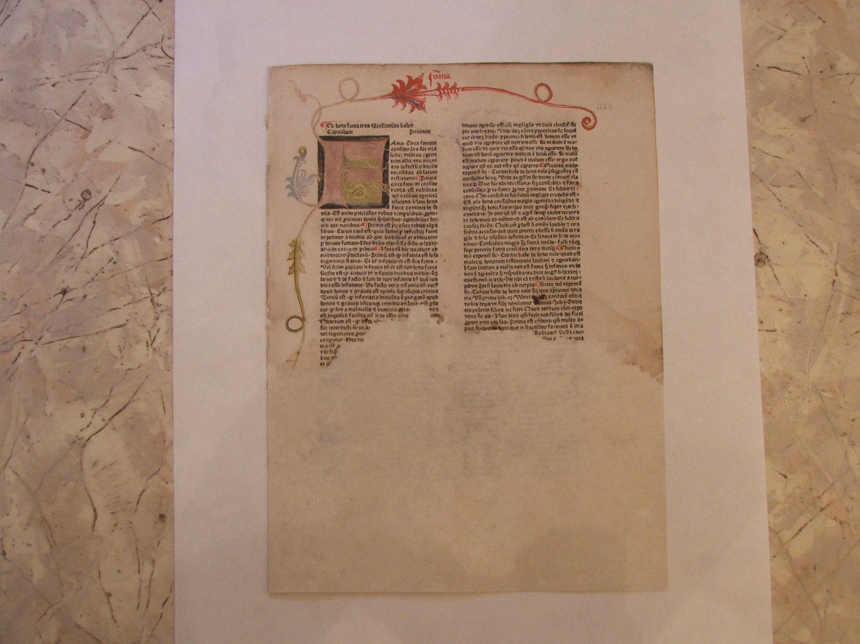
Inc 910

Slide 18
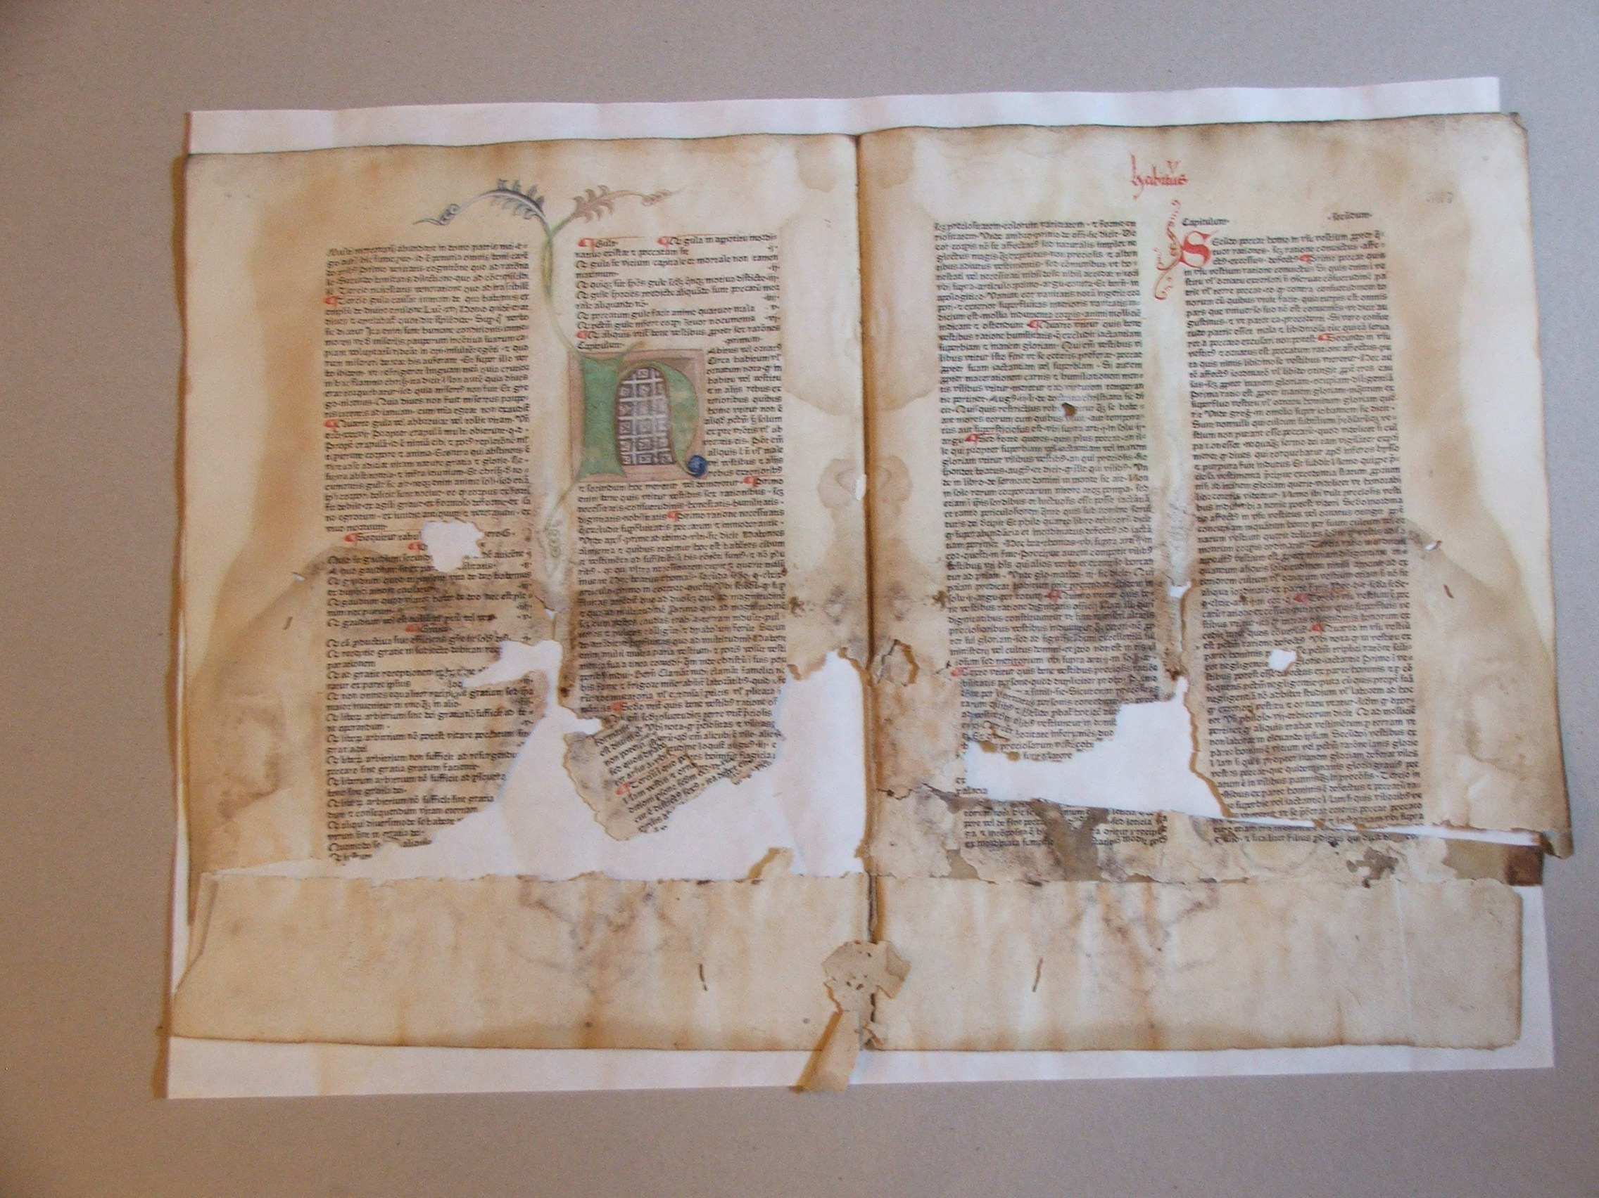
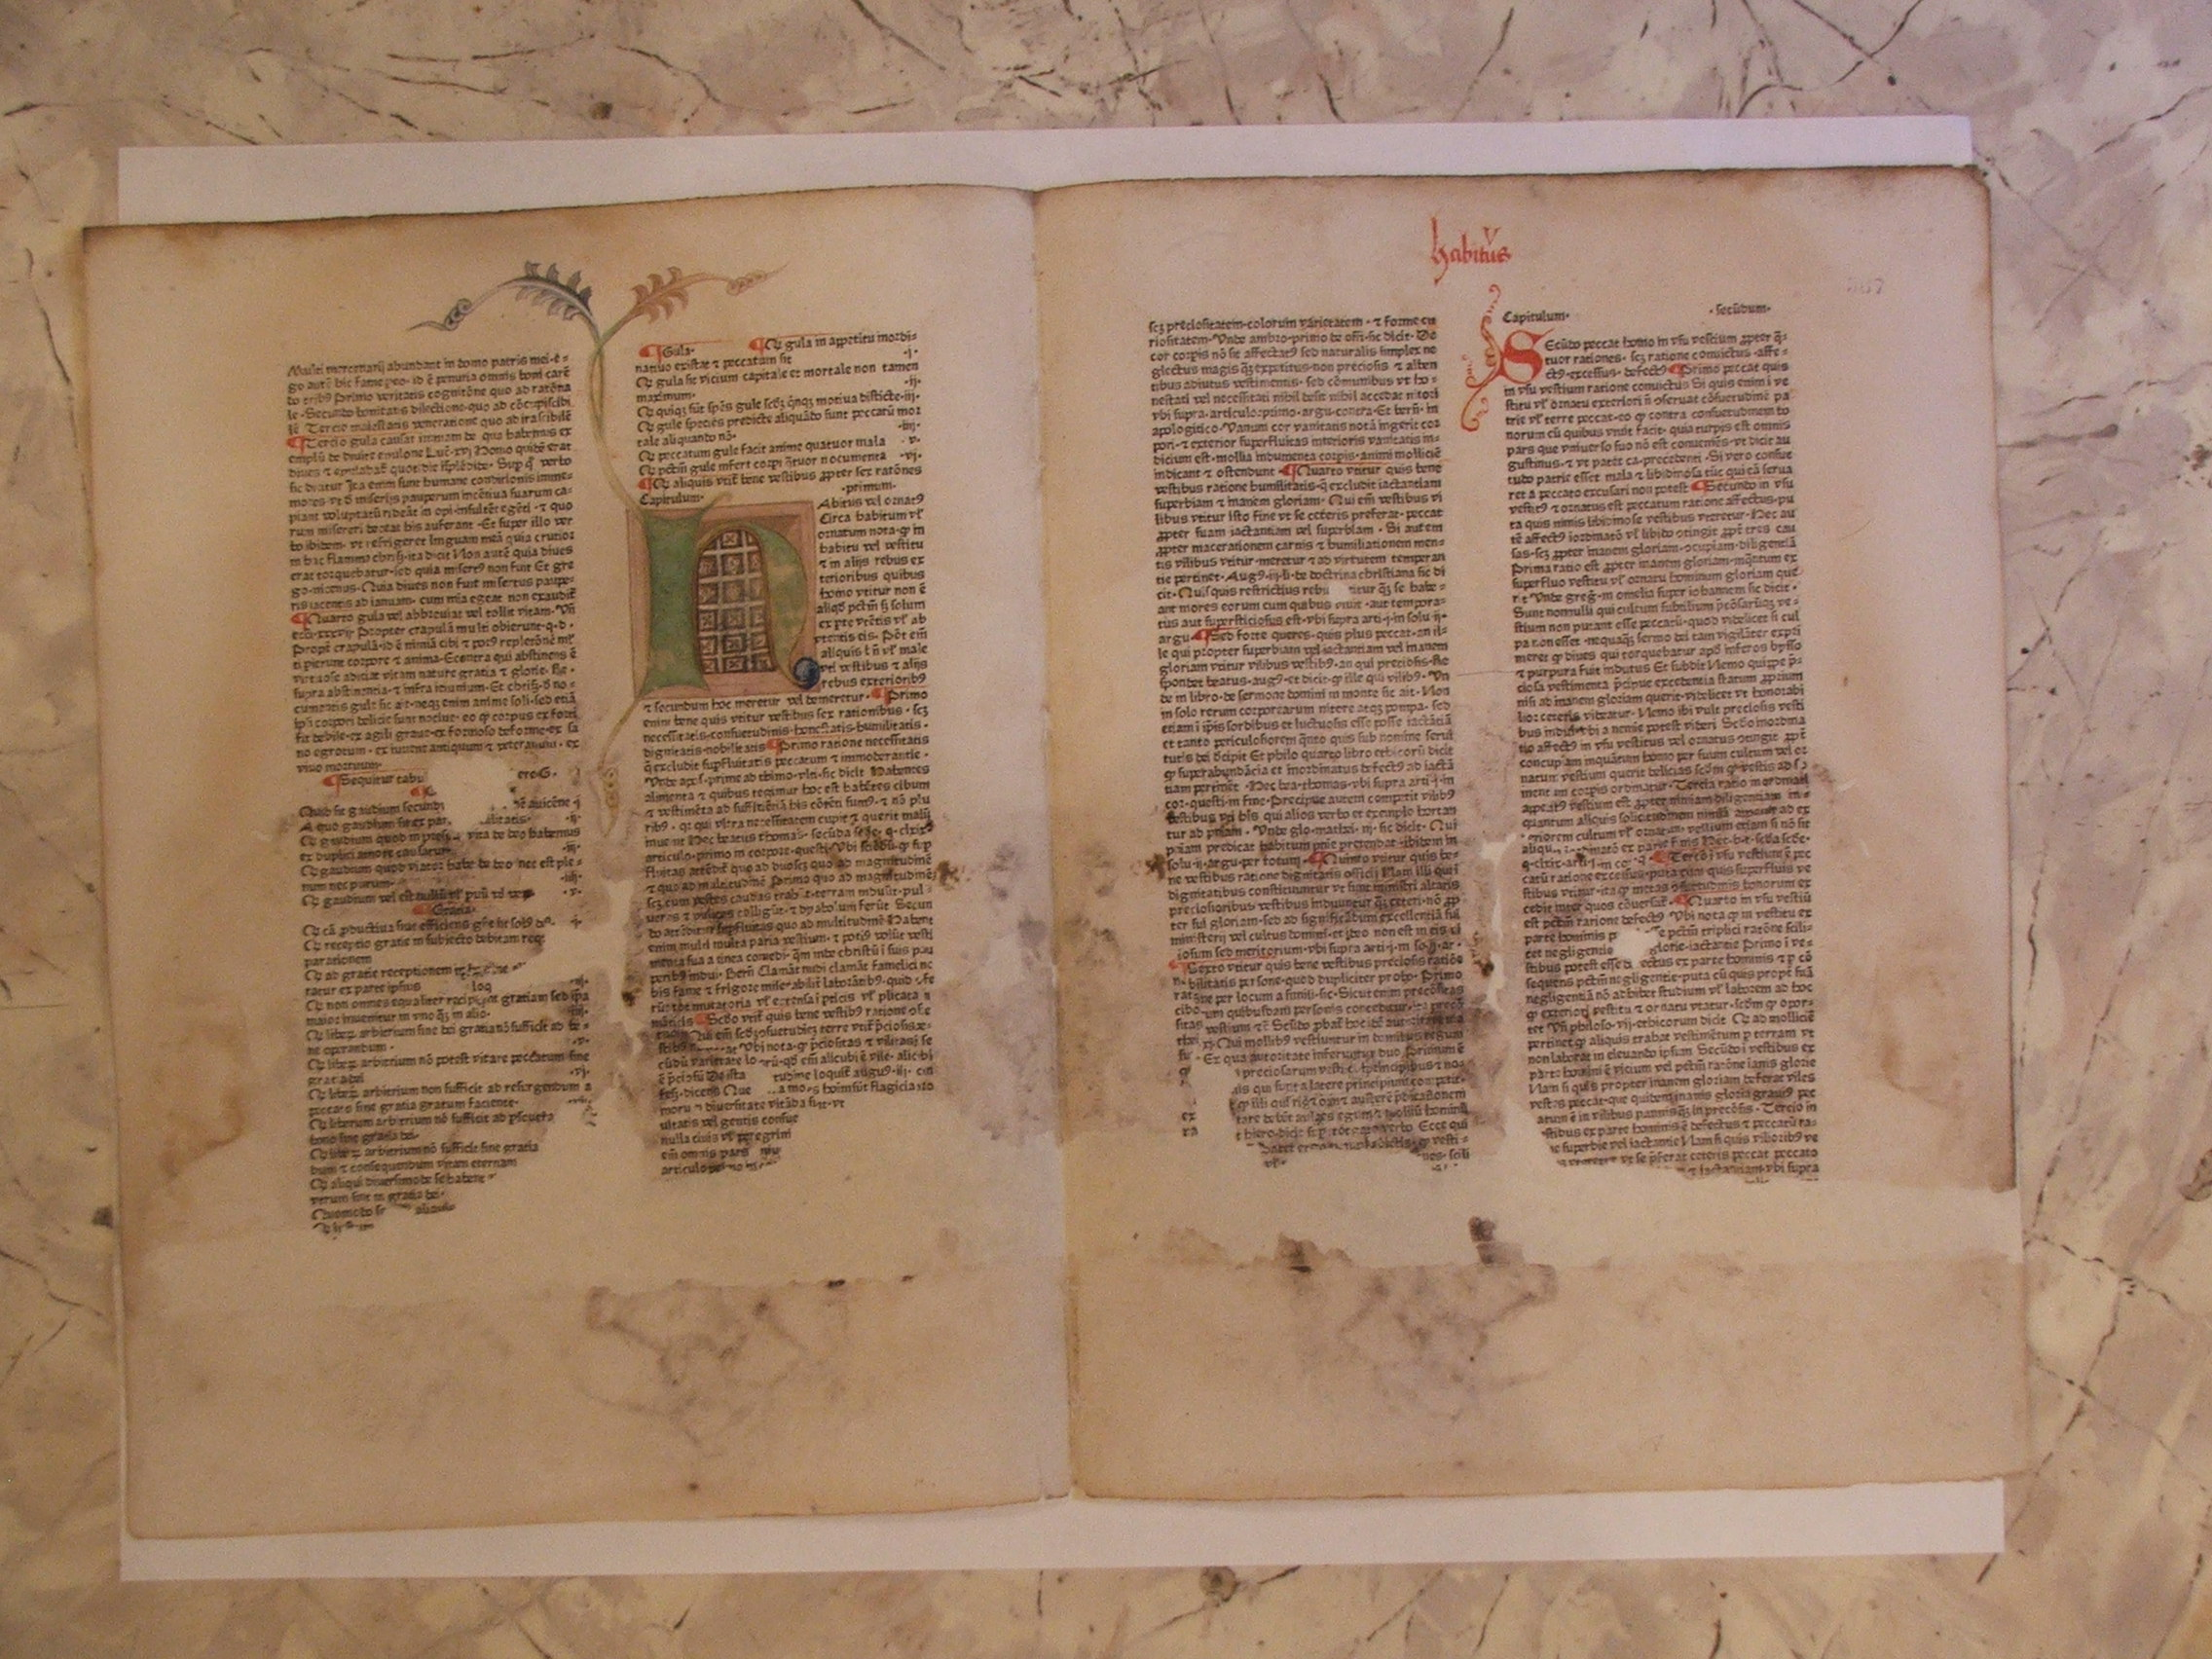
Inc 910

Slide 19
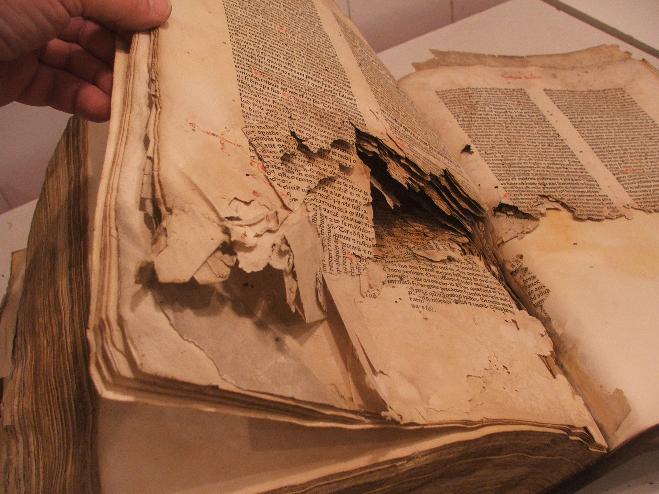
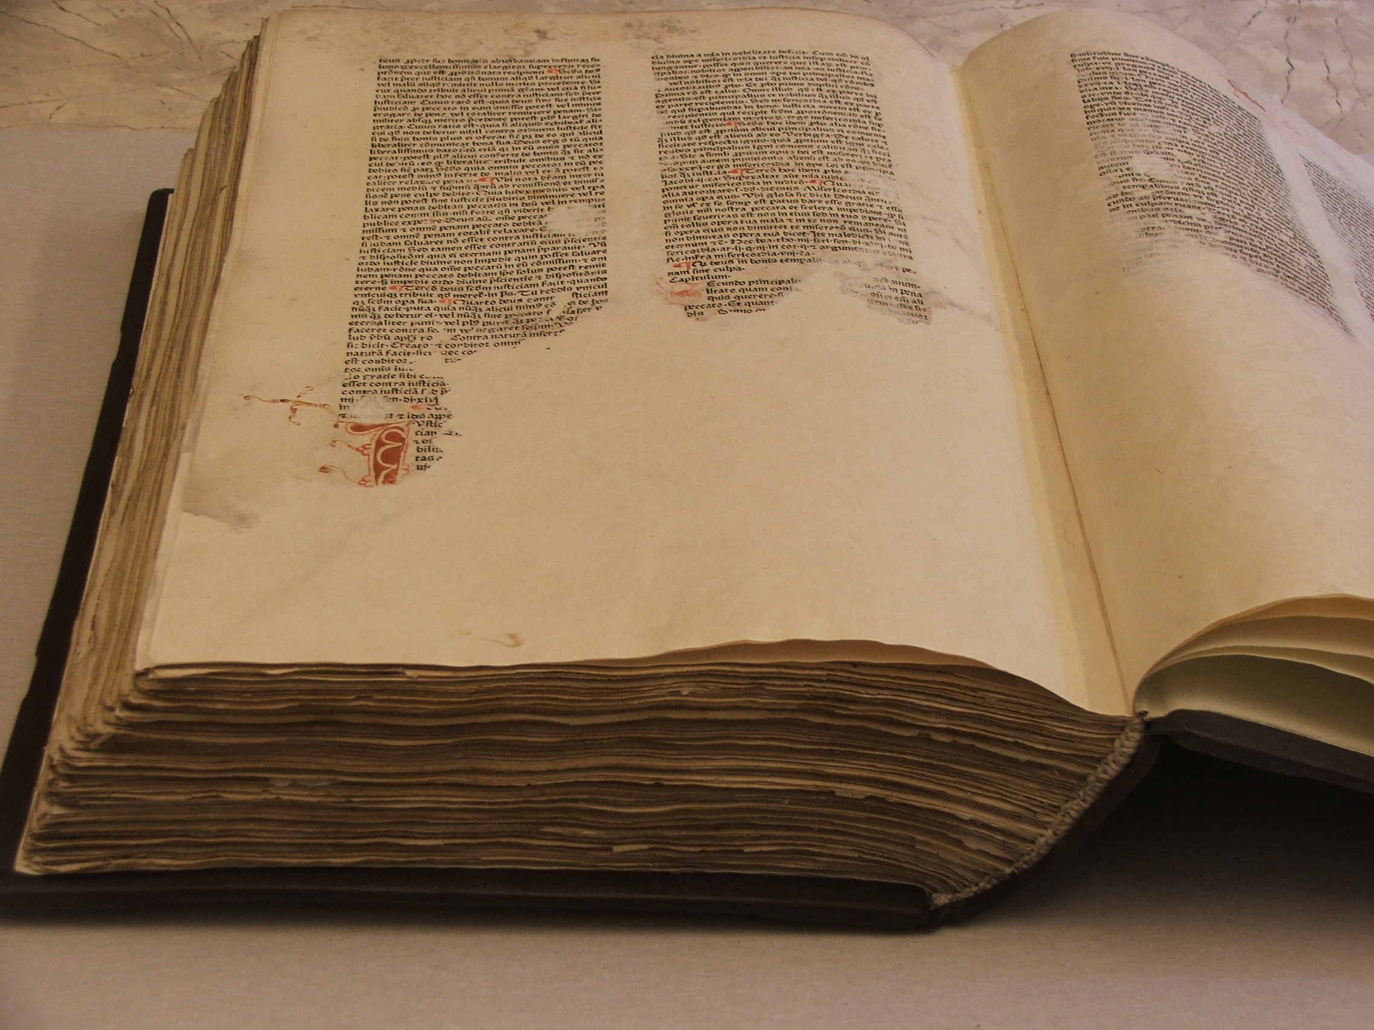
Inc 910

Slide 20
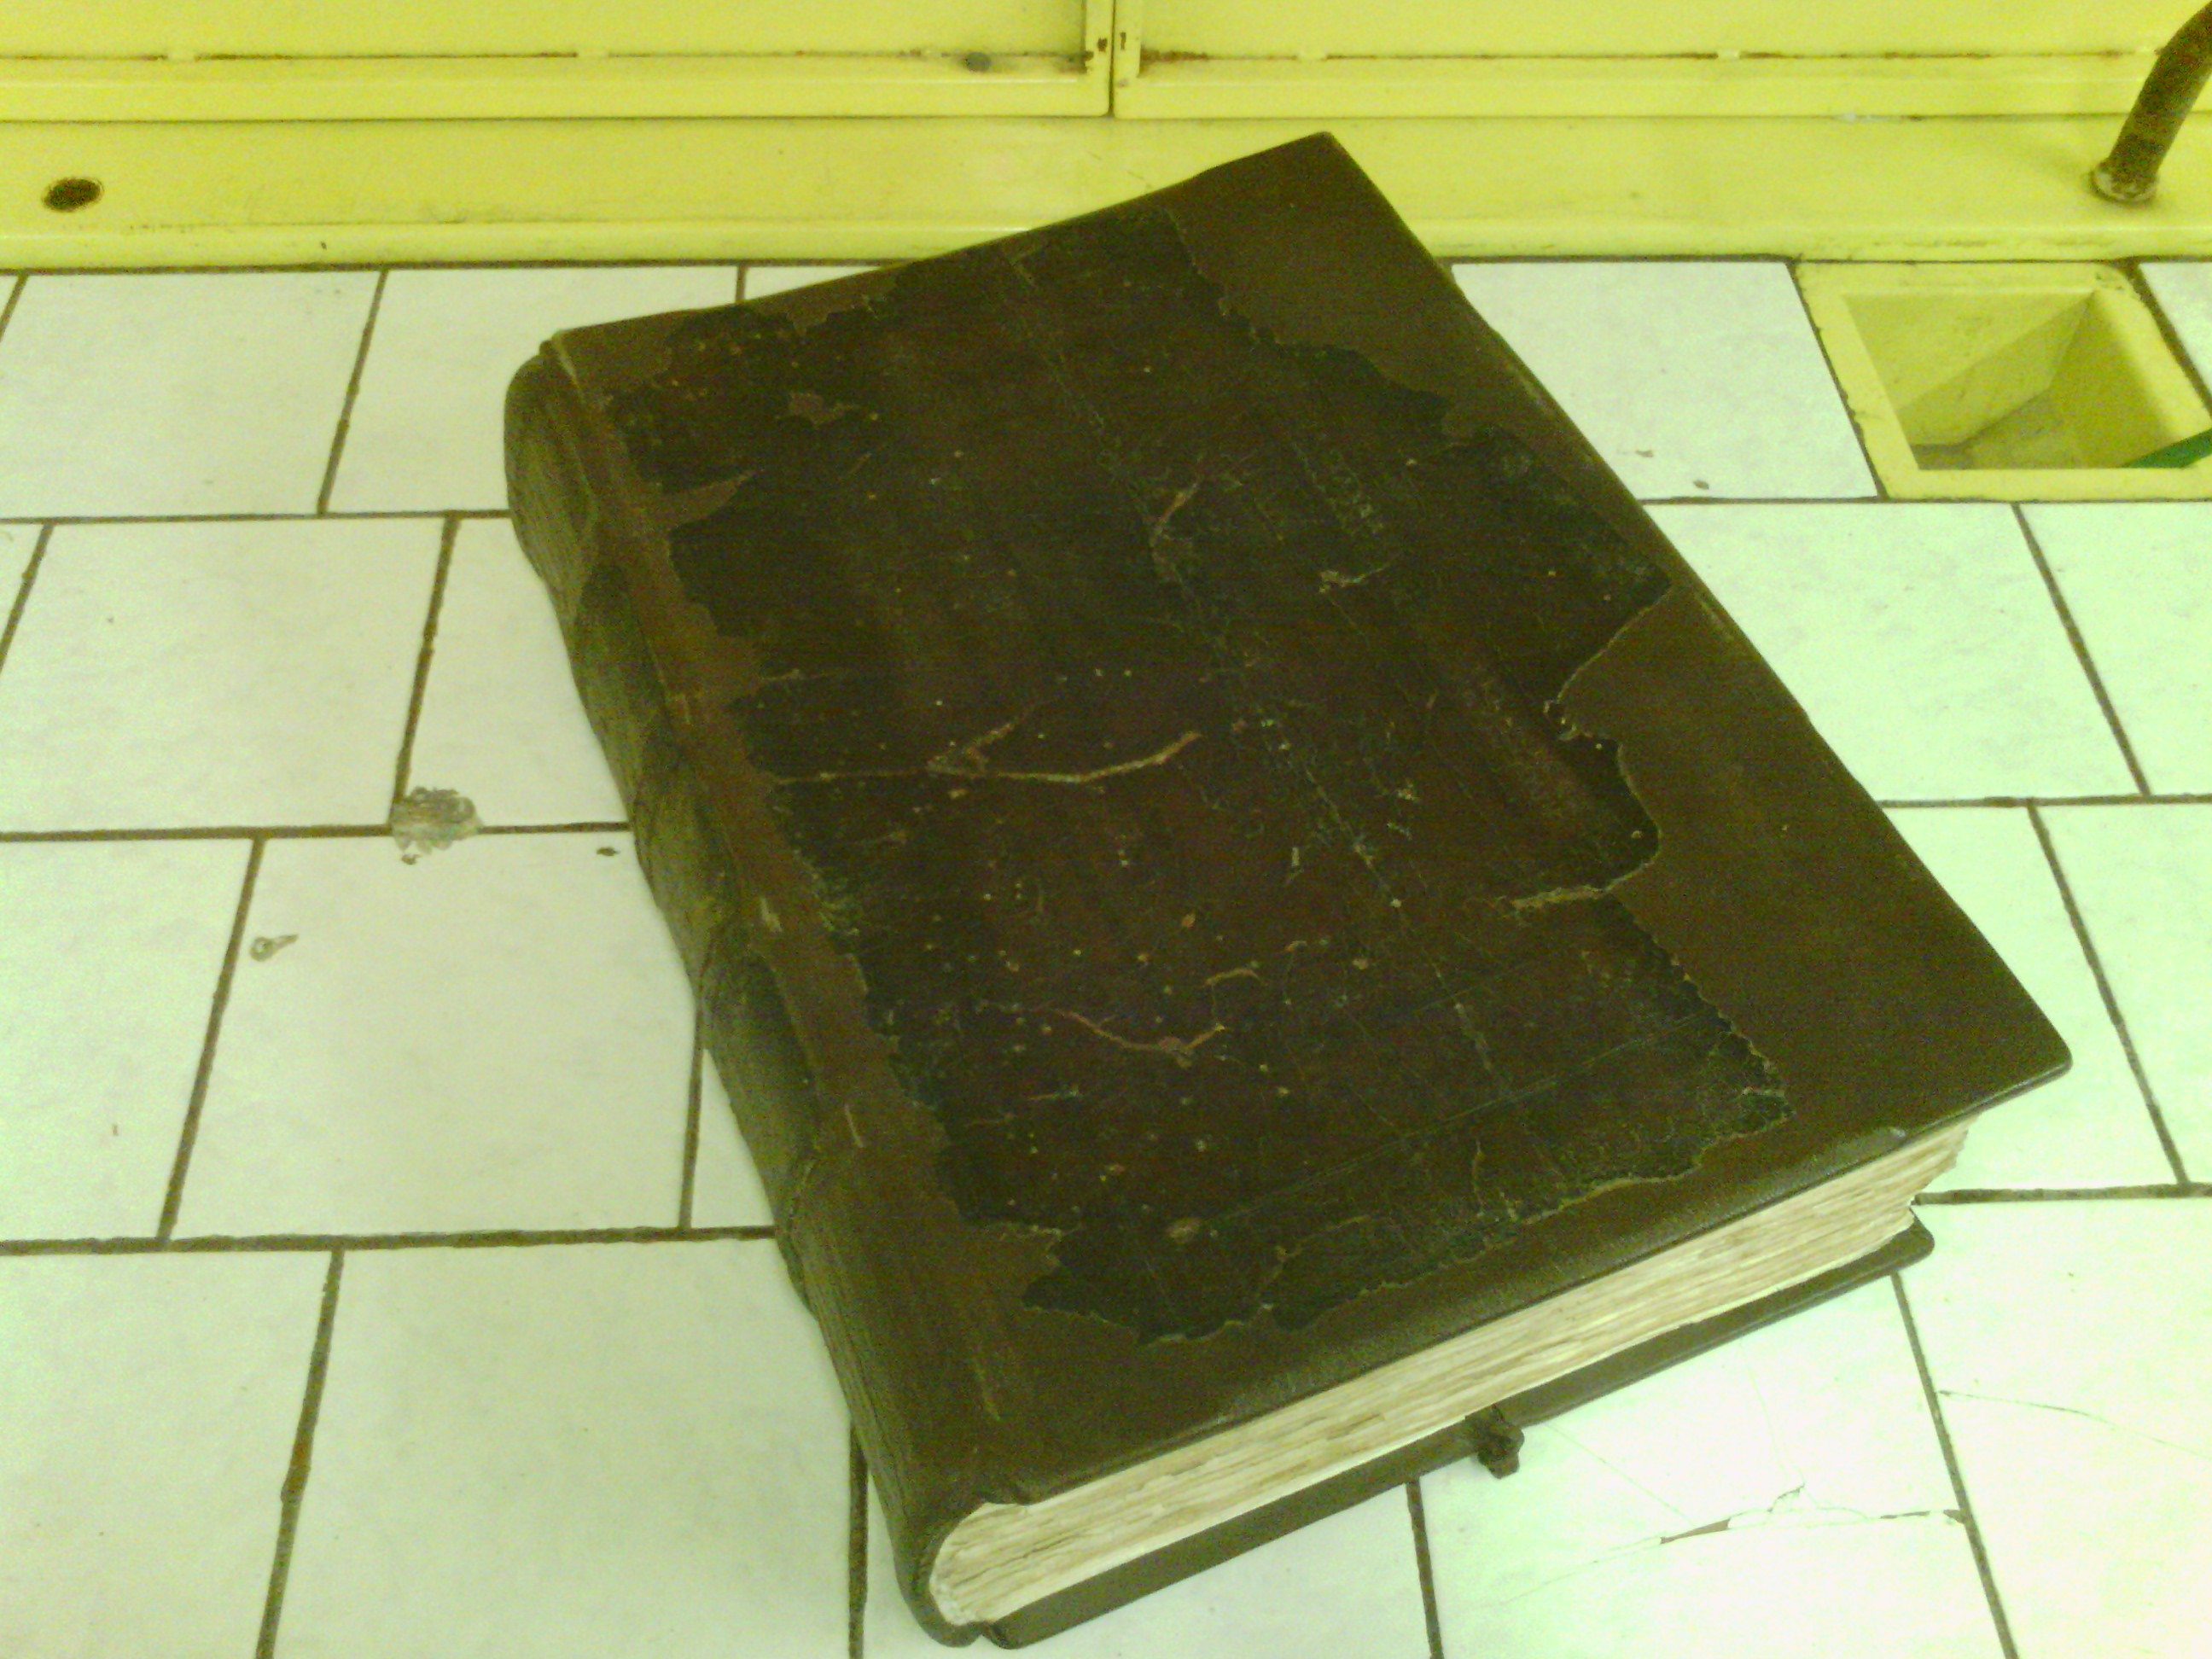
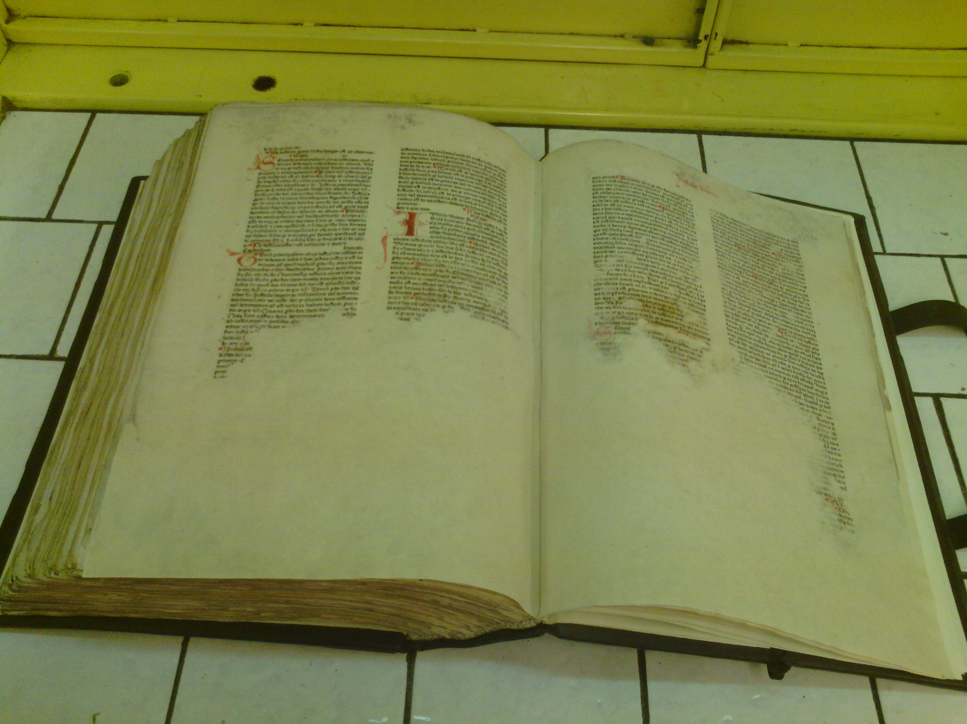
Inc 910

Slide 21
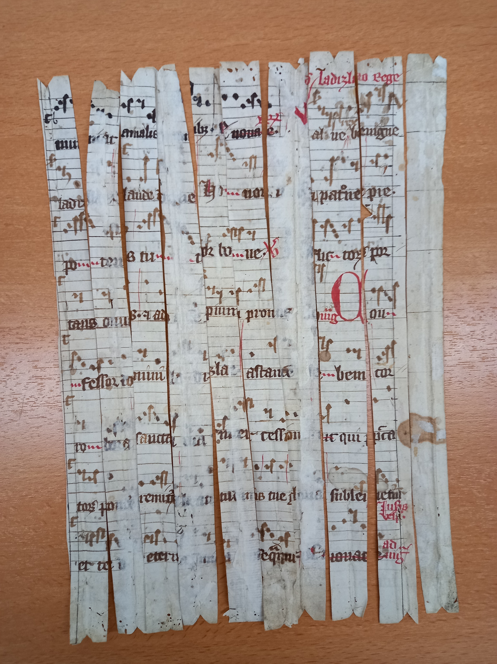
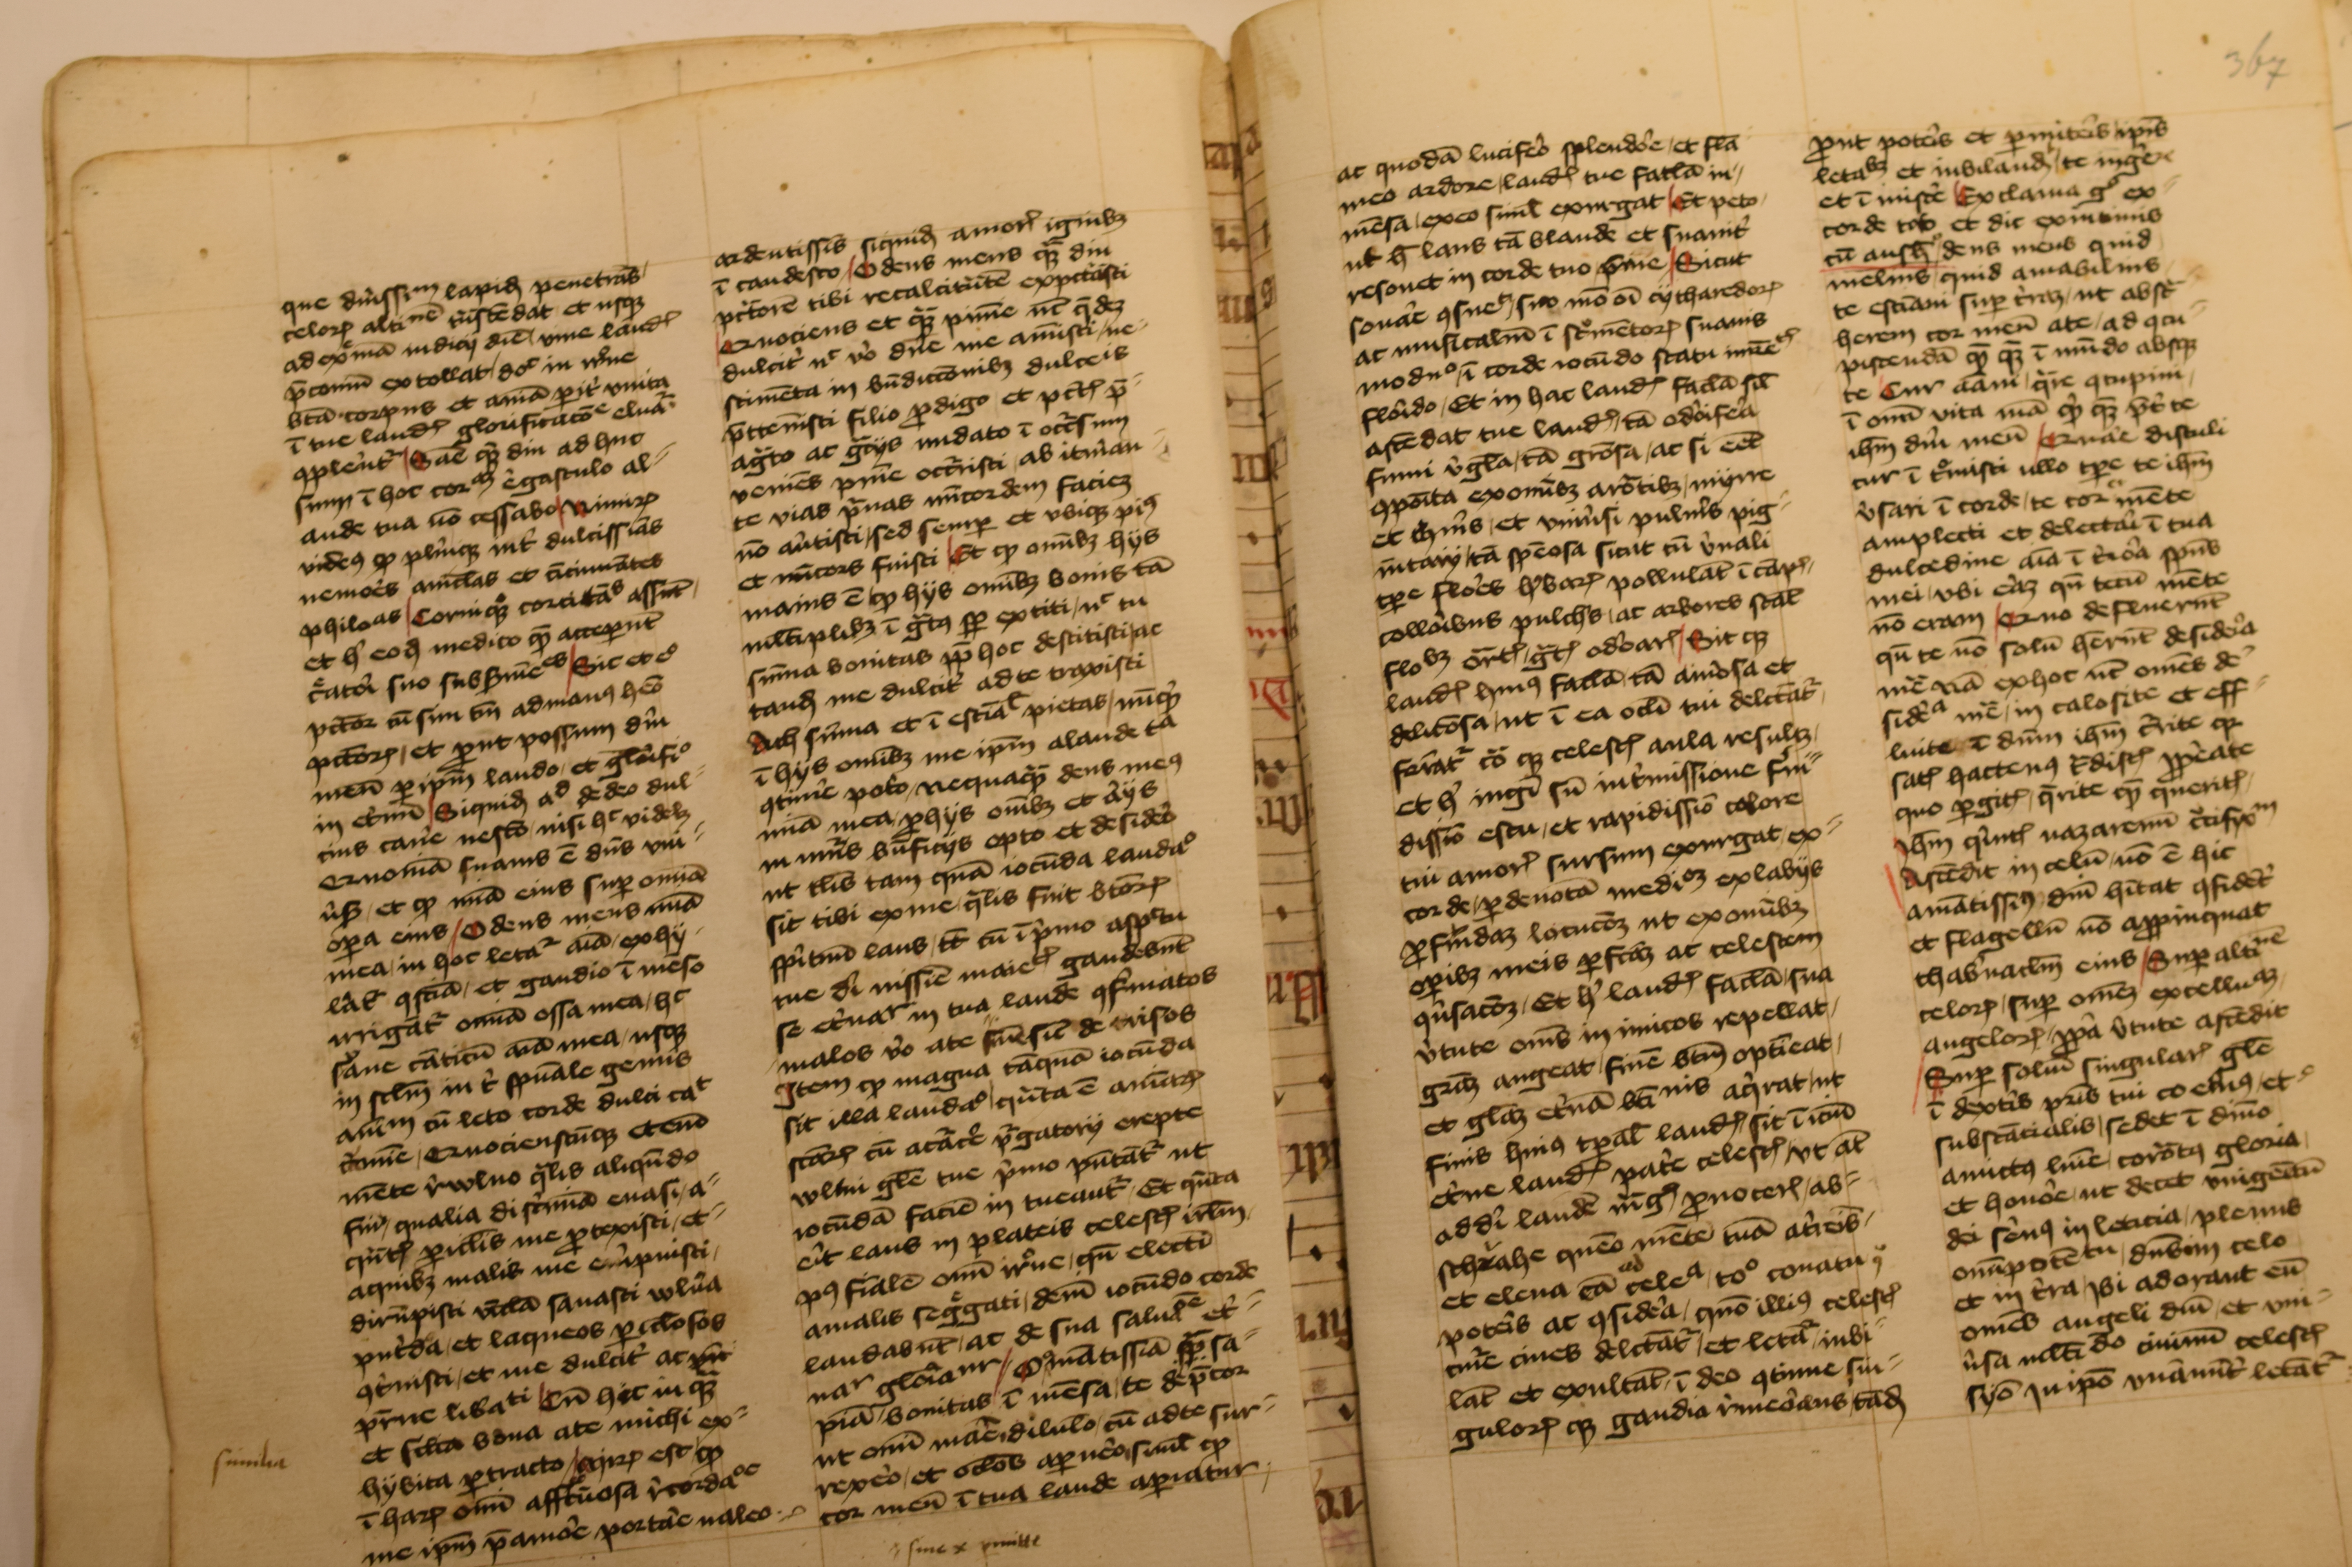
Cod.Lat 96

Slide 22
Köszönöm a figyelmet!
Szalaváry Miklós
restaurátor
SZAKKÖNYVTÁRI SEREGSZEMLE 2022

